Slide 1
Serie de Talleres del Valle de San Joaquín
Fortalecer las estructuras organizacionales
California CLT Network en colaboración
con CNB Consulting
13 de febrero, 2023
1:00 - 3:00 pm
Via Zoom

Slide 2
Bienvenida
Interpretes:
Lluvia Cardenas and Melody Gonzalez

Slide 3
Intros
Intro CA CLT Network + CNB Consulting

Slide 4
Analisis del entorno: proyecto iniciado por la Colaboración de Financiadores SJV de The Funders Network
Financiadores interesados en apoyar la propiedad comunitaria BIPOC 2 de 3 talleres para promover el conocimiento de los modelos de propiedad comunitaria El primer taller abarcó los modelos de propiedad comunitaria, incluido el contenido introductorio de CLTs Los proyectos pueden incluir viviendas asequibles + granjas urbanas u otros trabajos agrícolas, cooperativas de trabajadores y espacios sin fines de lucro Comunidades diversas en SJV, cada una con sus necesidades únicas
Descripción general de SJV y el proyecto de análisis del entorno

Slide 5
Contenido de hoy
Trabajar con la Junta Directiva y el personal Organización de un Fideicomiso de Tierras Comunitarias (CLT) Participación de la comunidad

Slide 6
Presentador
Richard Harriman
Abogado Medio Ambientalista/Uso de la Tierra

Slide 7
ESTRATEGIAS PARA INVOLUCRAR E INSTAR A MIEMBROS DE LA MESA Y DEL PERSONAL CONSIDERAR ALTERNATIVAS Y OPORTUNIDADES PARA LA PROPIEDAD COMUNITARIA Y/O FIDEICOMISOS DE TIERRAS COMUNITARIAS
Richard L. Harriman
Abogado Medioambiental/Uso de Tierras

Slide 8
SUMARIO DE ESTRATEGIA PARA AUMENTAR EL INTERÉS Y APOYO DE LOS MIEMBROS DE LA MESA Y PERSONAL PARA ADOPTAR UN MODELO DE PROPIEDAD COMUNITARIA
El carácter de la estrategia: aumentar las opciones para crear bienes de patrimonio comunitario
Contactar a directores ejecutivos y socios de organizaciones comunitarias sin fines de lucro para reunirse e introducir la estrategia
Resumen de los beneficios de la formación de un CLT a Comunidades Desventajadas y Desatendidas (DUC, por sus siglas en inglés) y a la comunidad en general
Presentar materiales preparados por el Director Ejecutivo de un Food Bank delineando los beneficios de un CLT a la comunidad
Preparar una lista de fuentes de financiamiento de agencias publicas y de organizaciones sin fines de lucro para cada uno de los Food Banks locales e identificar y priorizar las fuentes de financiamiento.
Identificar un programa para coordinar o integrar lo anterior con los esfuerzos del Food Bank local/comunidad con los principios del CCLTN en el sitio web (John Davis y Leo Goldberg)

Slide 9
IMPLEMENTACIÓN DE LA ESTRATEGIA
Solicitar reunión para hacer la presentación a cada fuente de financiamiento
Confirme que la fuente de financiamiento apoya o no se opone a este esfuerzo de divulgación.
Presentar los beneficios específicos de CLT a cada organización y explicar cómo la estrategia apoya las metas y objetivos de la fuente de financiamiento.
Proporcionar información/evidencia de cómo otras comunidades se han beneficiado de la creación de CLT local
Proporcionar información/evidencia de cómo las empresas conjuntas y otros esfuerzos de cooperación legal con CLT local apoyan la adopción e implementación del modelo de Banco de Alimentos/CLT

Slide 10
IMPLEMENTACIÓN DE LA ESTRATEGIA
Proporcionar información/evidencia de cómo las empresas conjuntas y otros esfuerzos de cooperación legal con CLT local apoyan la adopción e implementación del modelo de Banco de Alimentos/CLT
Explicar el "efecto multiplicador" de la formación y adquisición de bienes inmuebles y otros activos económicos por parte de CLT locales y el trabajo con las entidades de agencias públicas existentes (federales, estatales y locales)
Alentar al Banco de Alimentos local a ampliar sus programas para aumentar la seguridad y la producción local de productos frescos nutritivos mediante su programa de horticultura de autoayuda urbana y rural.
Presentar hechos y evidencia sobre cómo la creación de una relación entre la entidad local sin fines de lucro (Banco de Alimentos) y el CLT local conduce a la creación de "equidad comunitaria" que es beneficiosa para el CLT local y la comunidad local en su conjunto.

Slide 11
OPCIONES DE ESTATUS ORGANIZACIONAL Y/0 ADQUISICIÓN LEGAL DE TIERRAS U OTROS ACTIVOS
Las organizaciones de la Sección 501 (c)(3) del IRC pueden tener títulos de propiedad de tierras u otros activos, pero deben estar autorizadas en sus Artículos de Incorporación y Estatutos para tener este poder y deben cumplir con los requisitos y limitaciones de informes de IRC y FTB con respecto a la transferencia de dichos activos
Un abogado fiscal o contador público competente puede asesorar a la Junta Directiva de una organización con tipificación 501 (c) (3) sobre cómo cumplir con los requisitos y deberes corporativos y fiscales mencionados anteriormente
Otras entidades sin fines de lucro y/o con fines de lucro o acuerdos legales están disponibles para su uso por parte de la entidad principal con otras entidades, tales como: 1) sociedades, 2 acuerdos de empresas conjuntas, 3) sociedades en comandita simple, 4) asociaciones de beneficio mutuo (los ingresos pueden estar sujetos a tributación); 5) cooperativas agrícolas; 6) contratos; 7) arrendamientos, 8) contratos de arrendamiento con opción de compra, y/o 9) otras entidades o acuerdos
Ejemplos de relaciones permisibles con entidades con fines de lucro

Slide 12
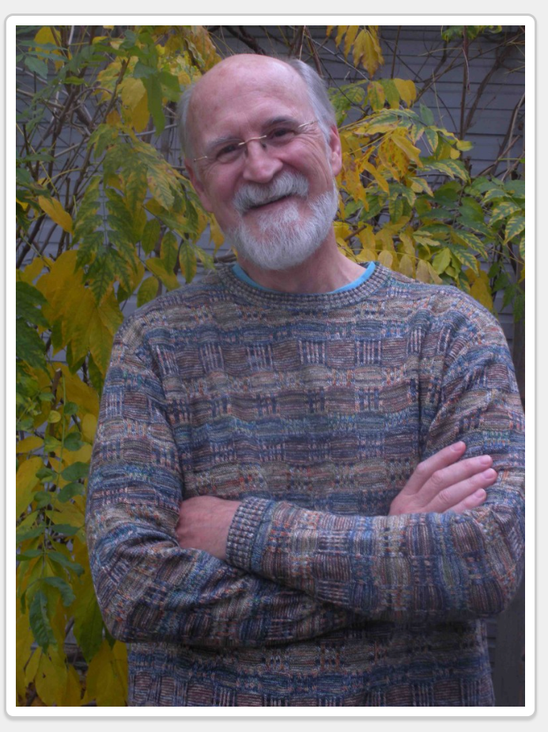
John Davis
Cofundador de Burlington Associates in Community Development, una cooperativa nacional de consultoría
Co-Director, Centro para la Innovación de Fideicomisos de Tierras Comunitarias

Slide 13
Fideicomisos de Tierras Comunitarias Visión general de Opciones organizativas
John Emmeus Davis
Center for CLT Innovation
www.cltweb.org

Slide 14
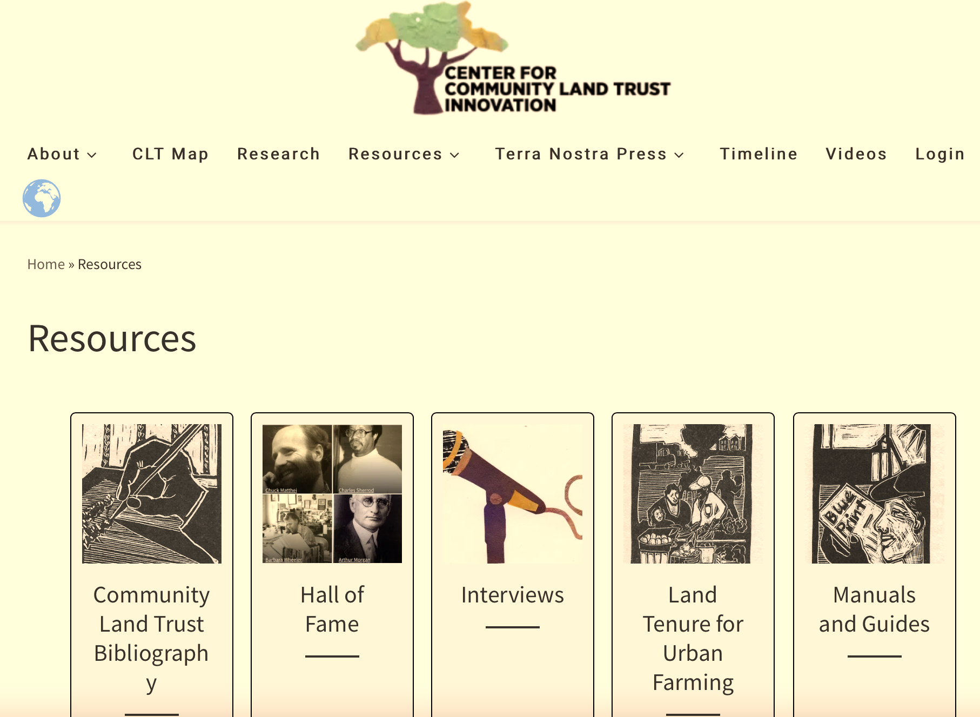
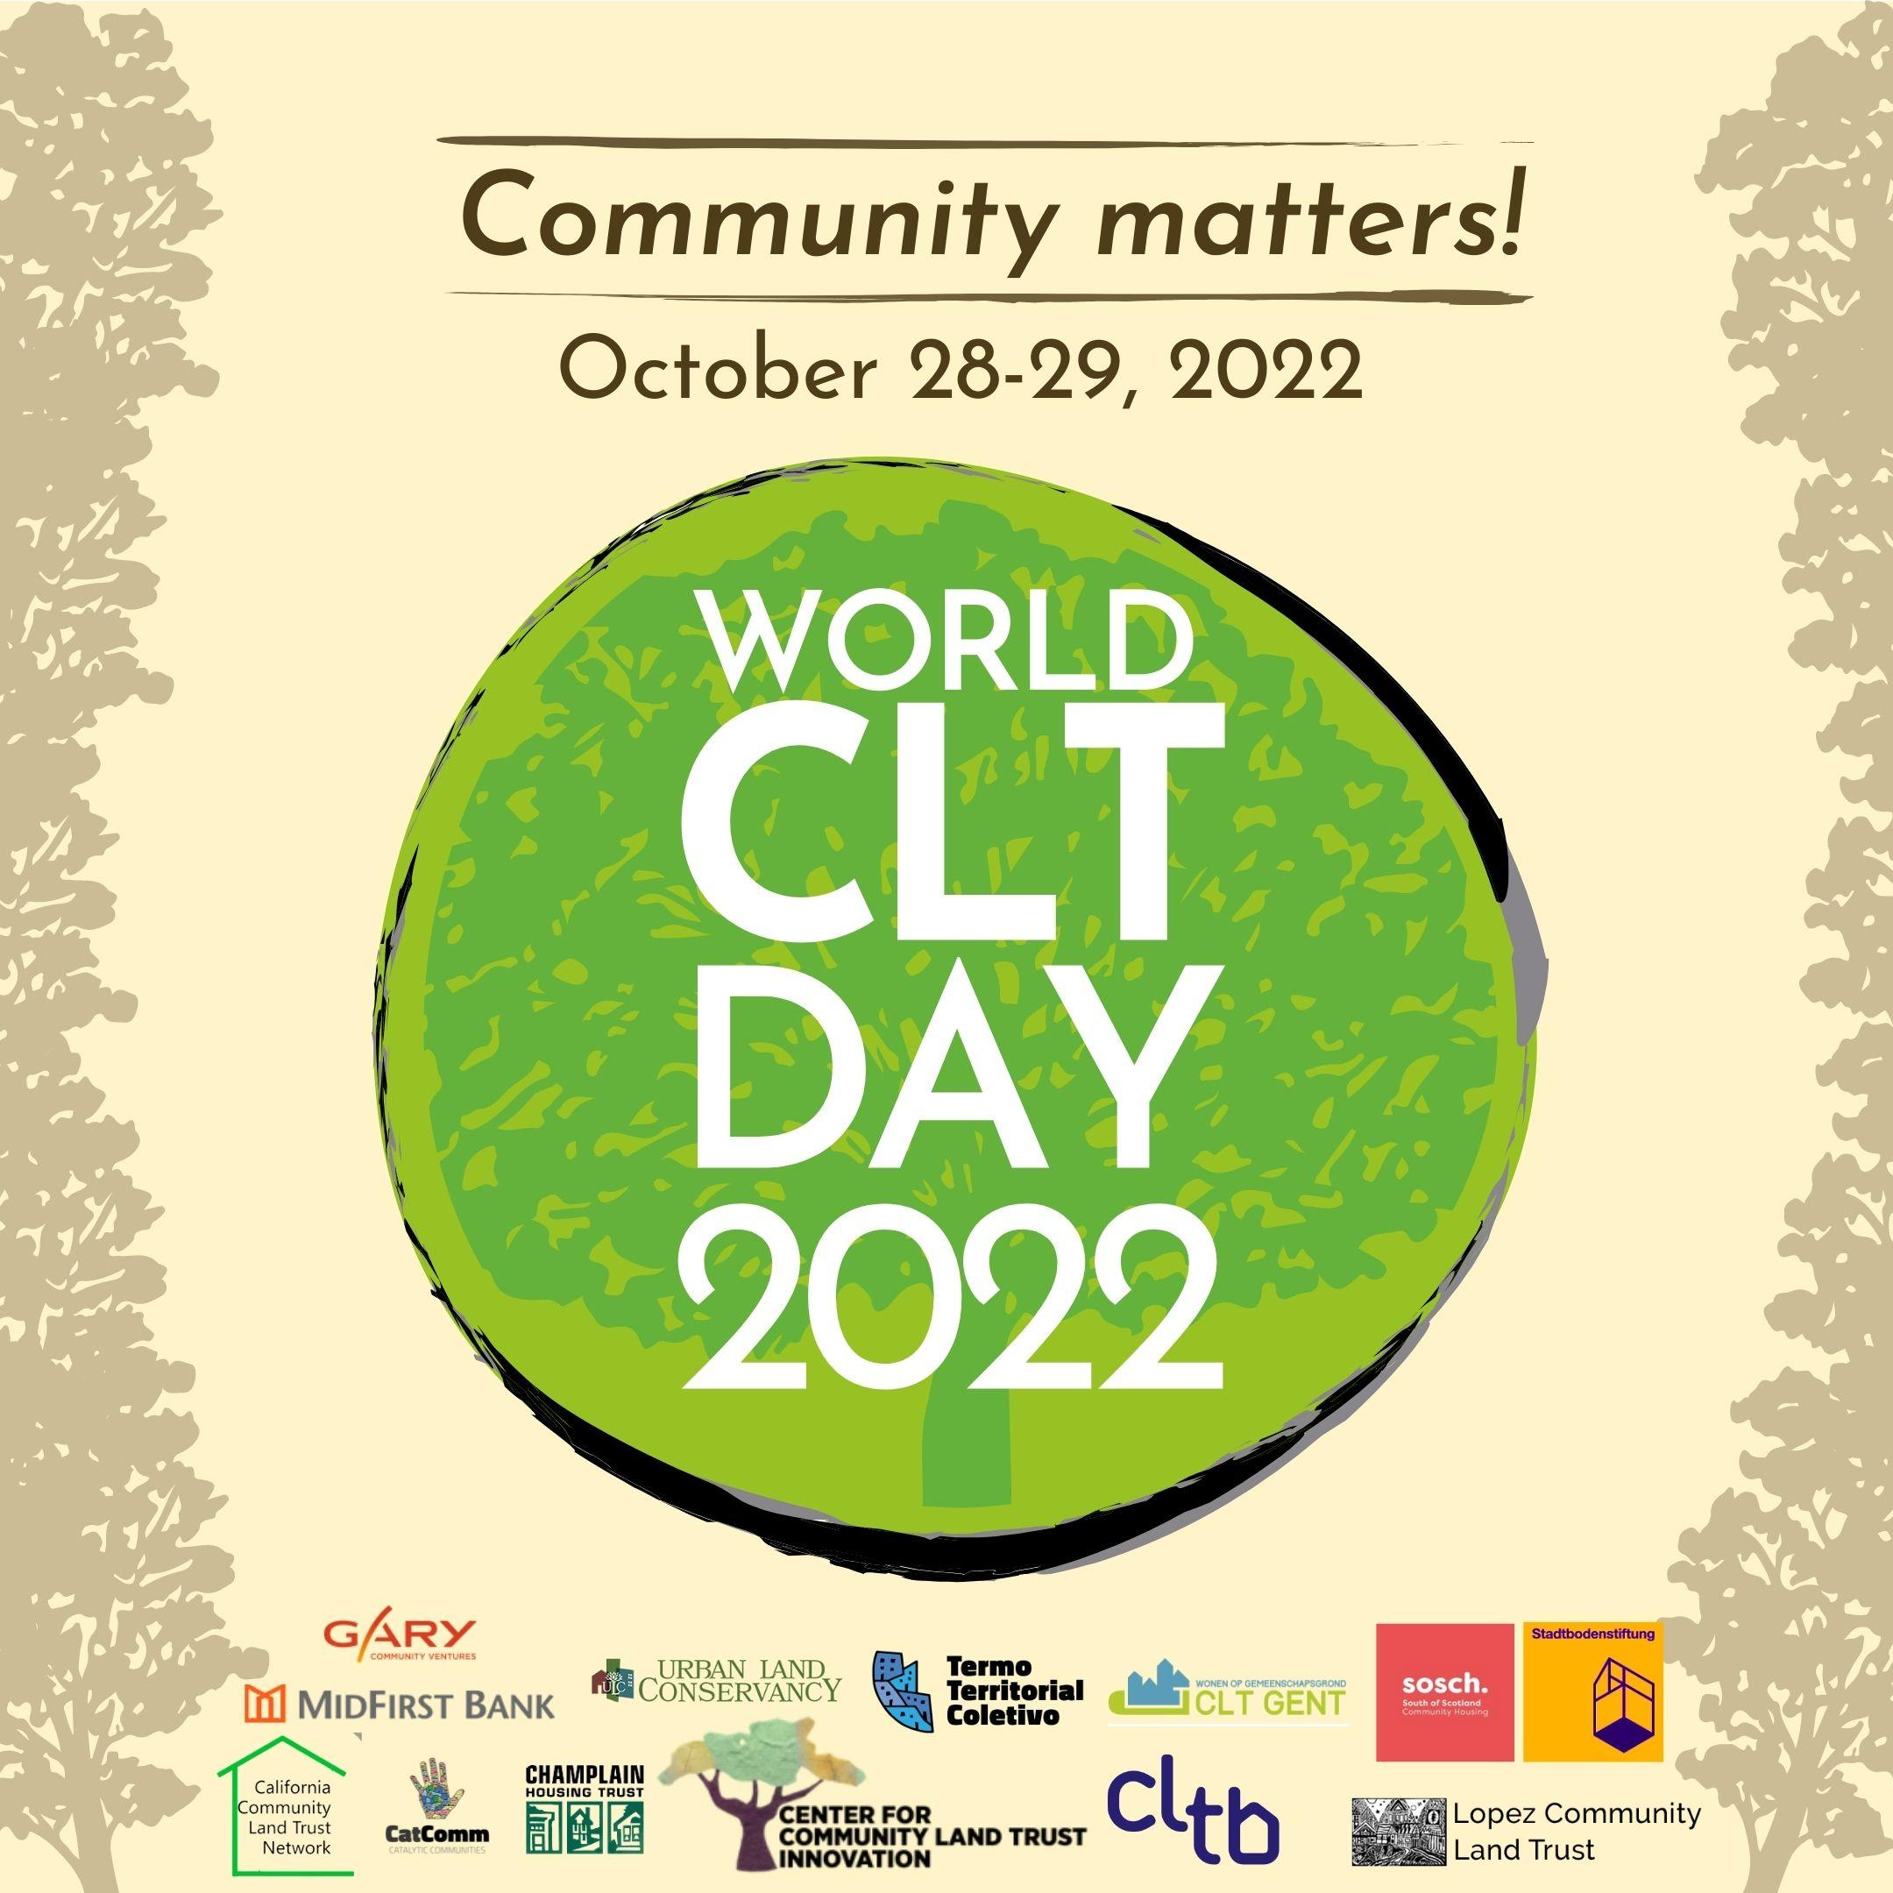
Una biblioteca gratuita de materiales técnicos y educativos: www.cltweb.org
Libros y monografías publicados porTerra Nostra Press
Seminarios web, reuniones virtuales y presentación de eventos anuales en el
Día Mundial de CLT

Slide 15
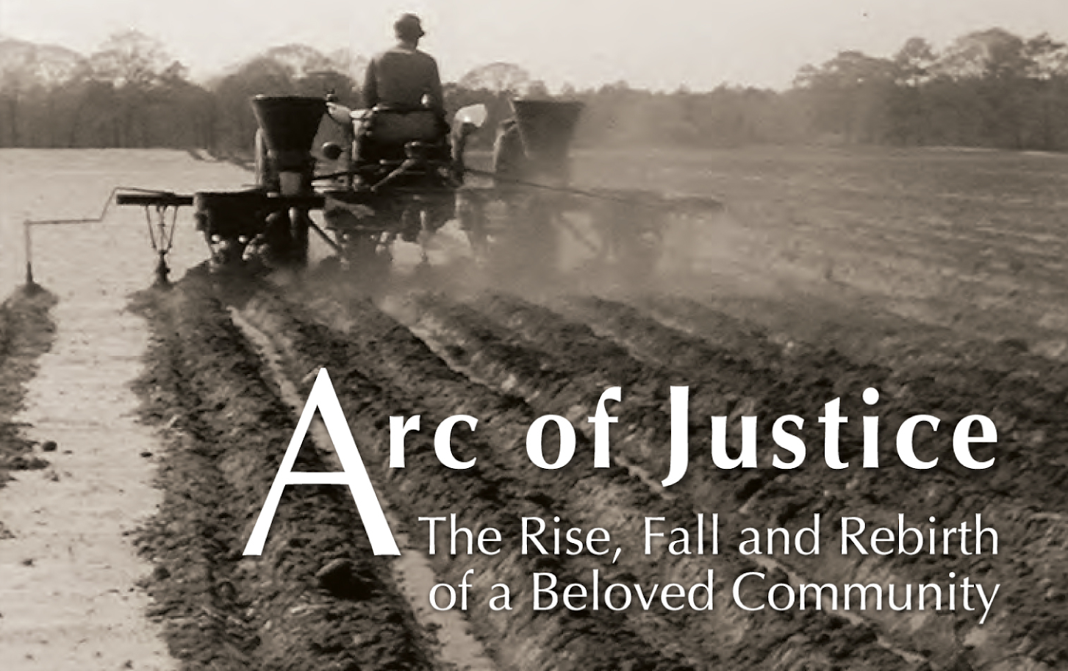
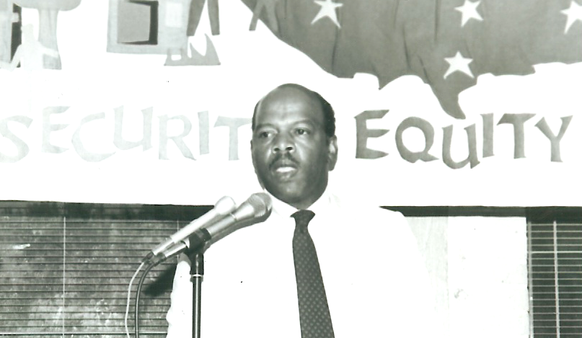
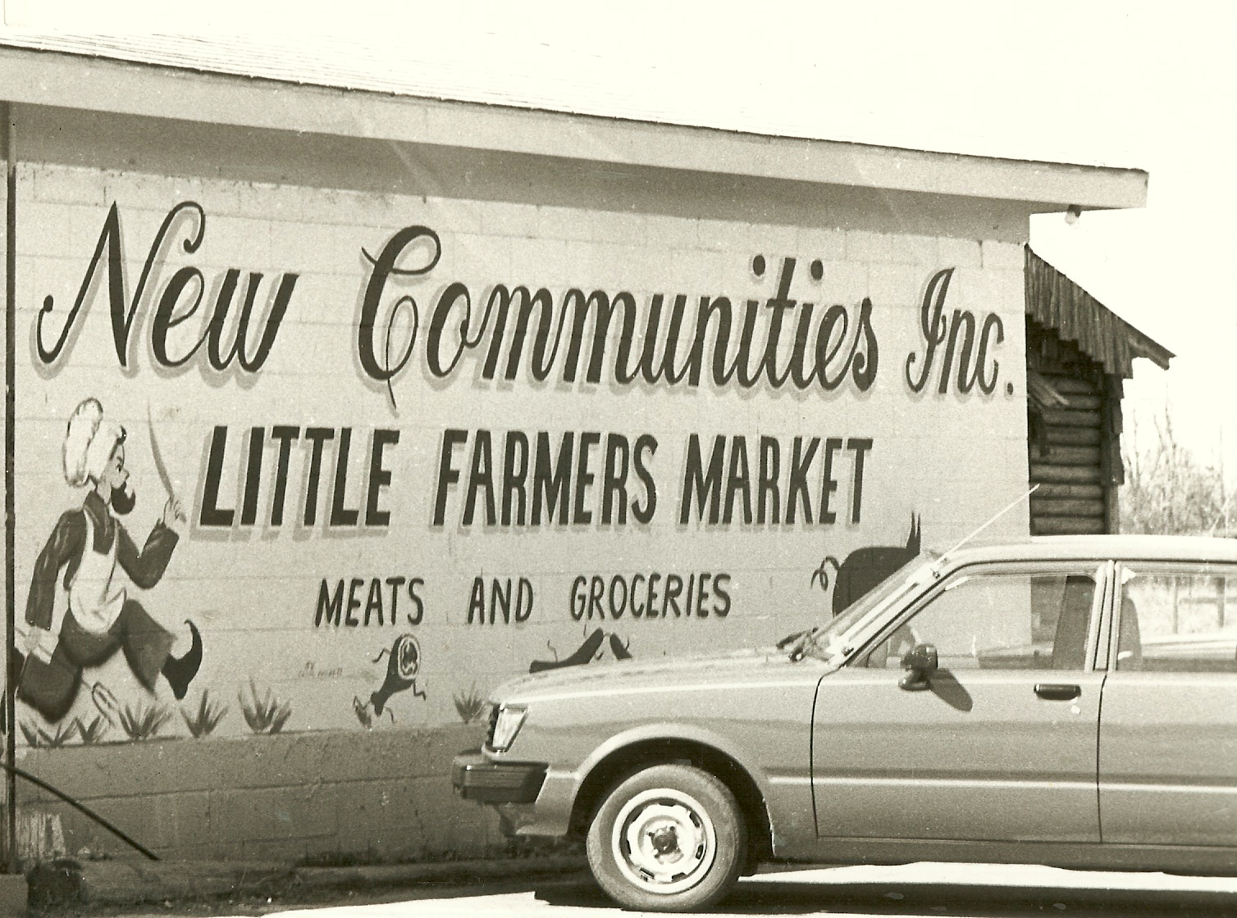
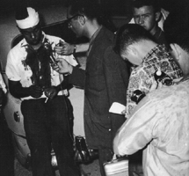
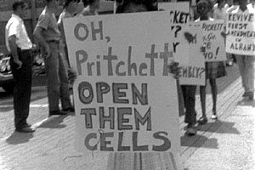
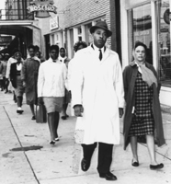
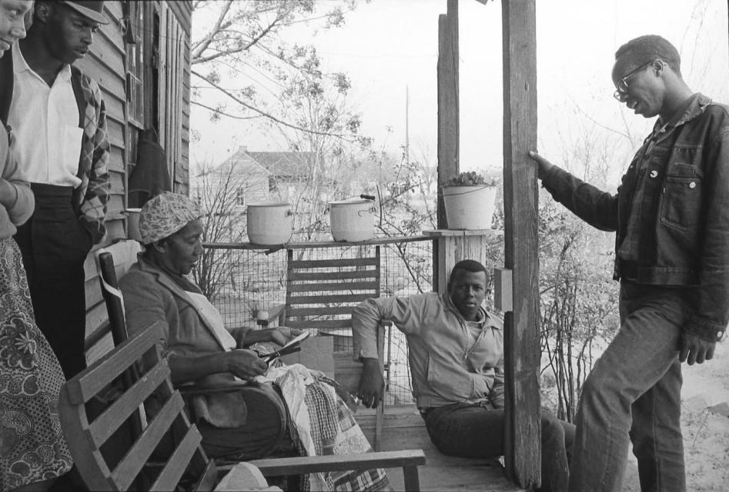
www.arcofjusticefilm.com
New Communities, Inc. 1969

Slide 16
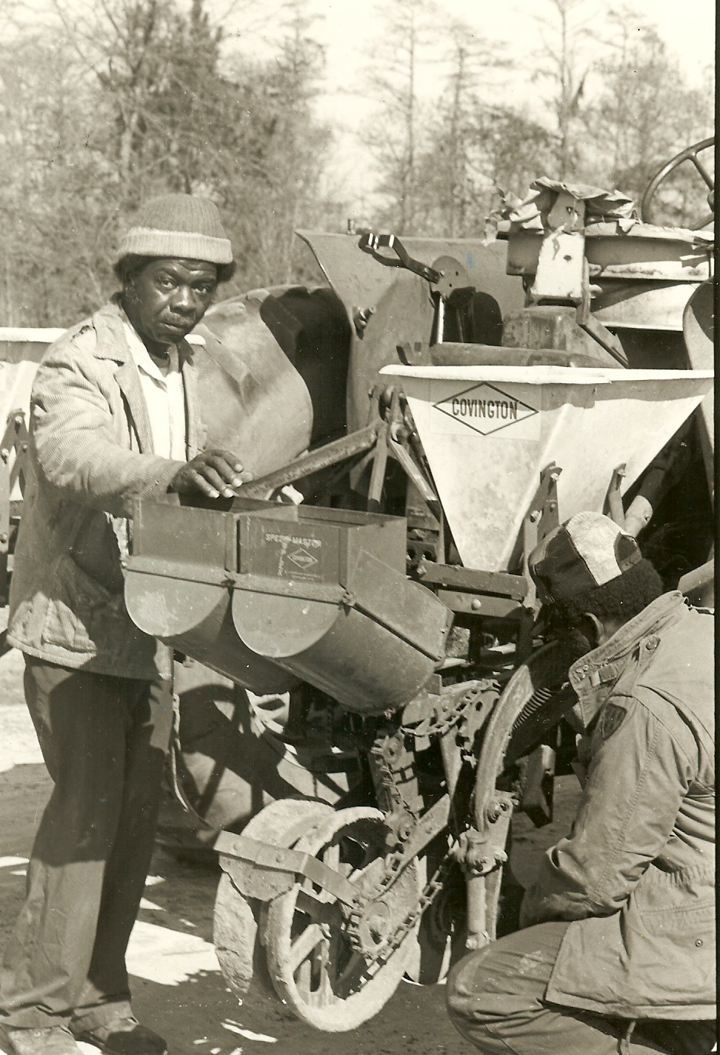
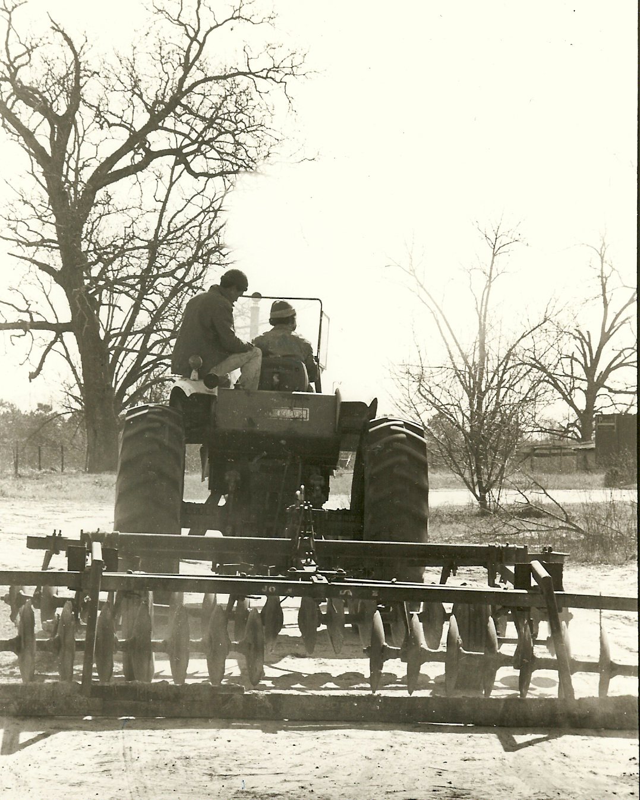
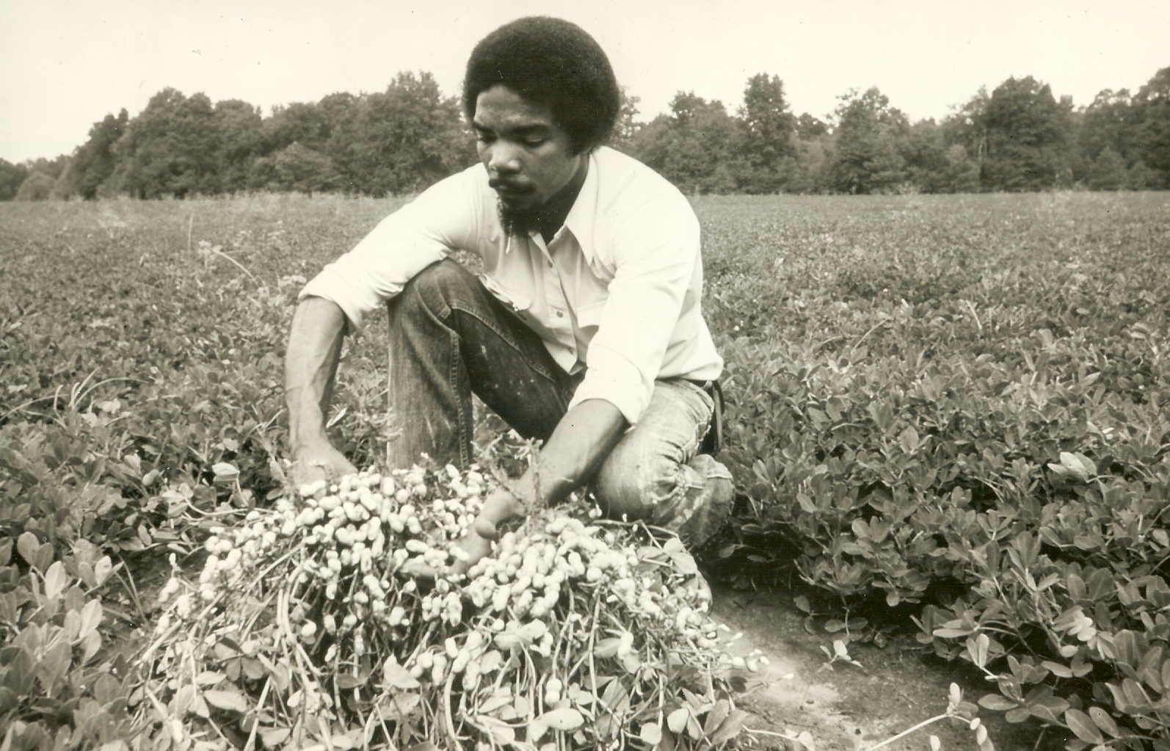
New Communities, Inc., 1969 “Una organización sin fines de lucro para mantener la tierra en fideicomiso perpetuo para el uso permanente de las comunidades rurales.”
Notes:
Photo by Dawn Makarios. All photos except Stanley Harden with crops appeared in the CLT Handbook, 1982. Photo top right is farmer and lessee known as Boll Weevil.

Slide 17
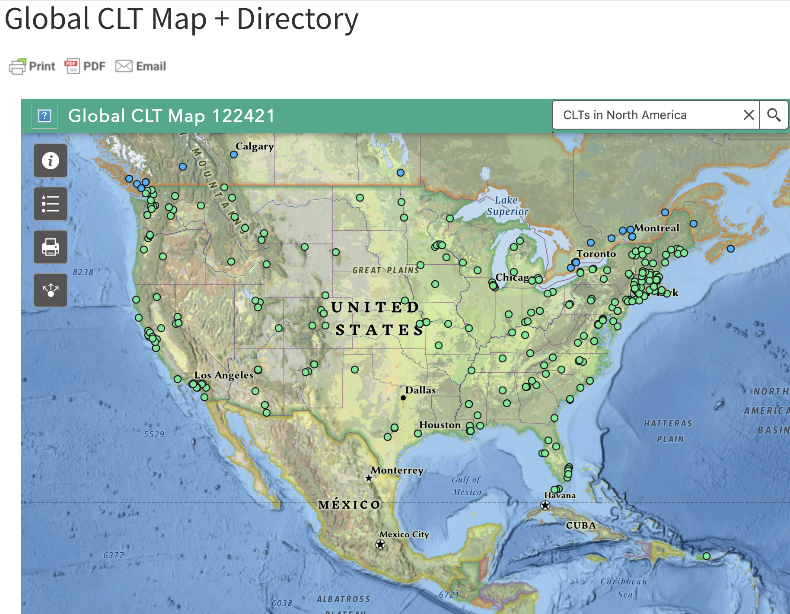

Slide 18
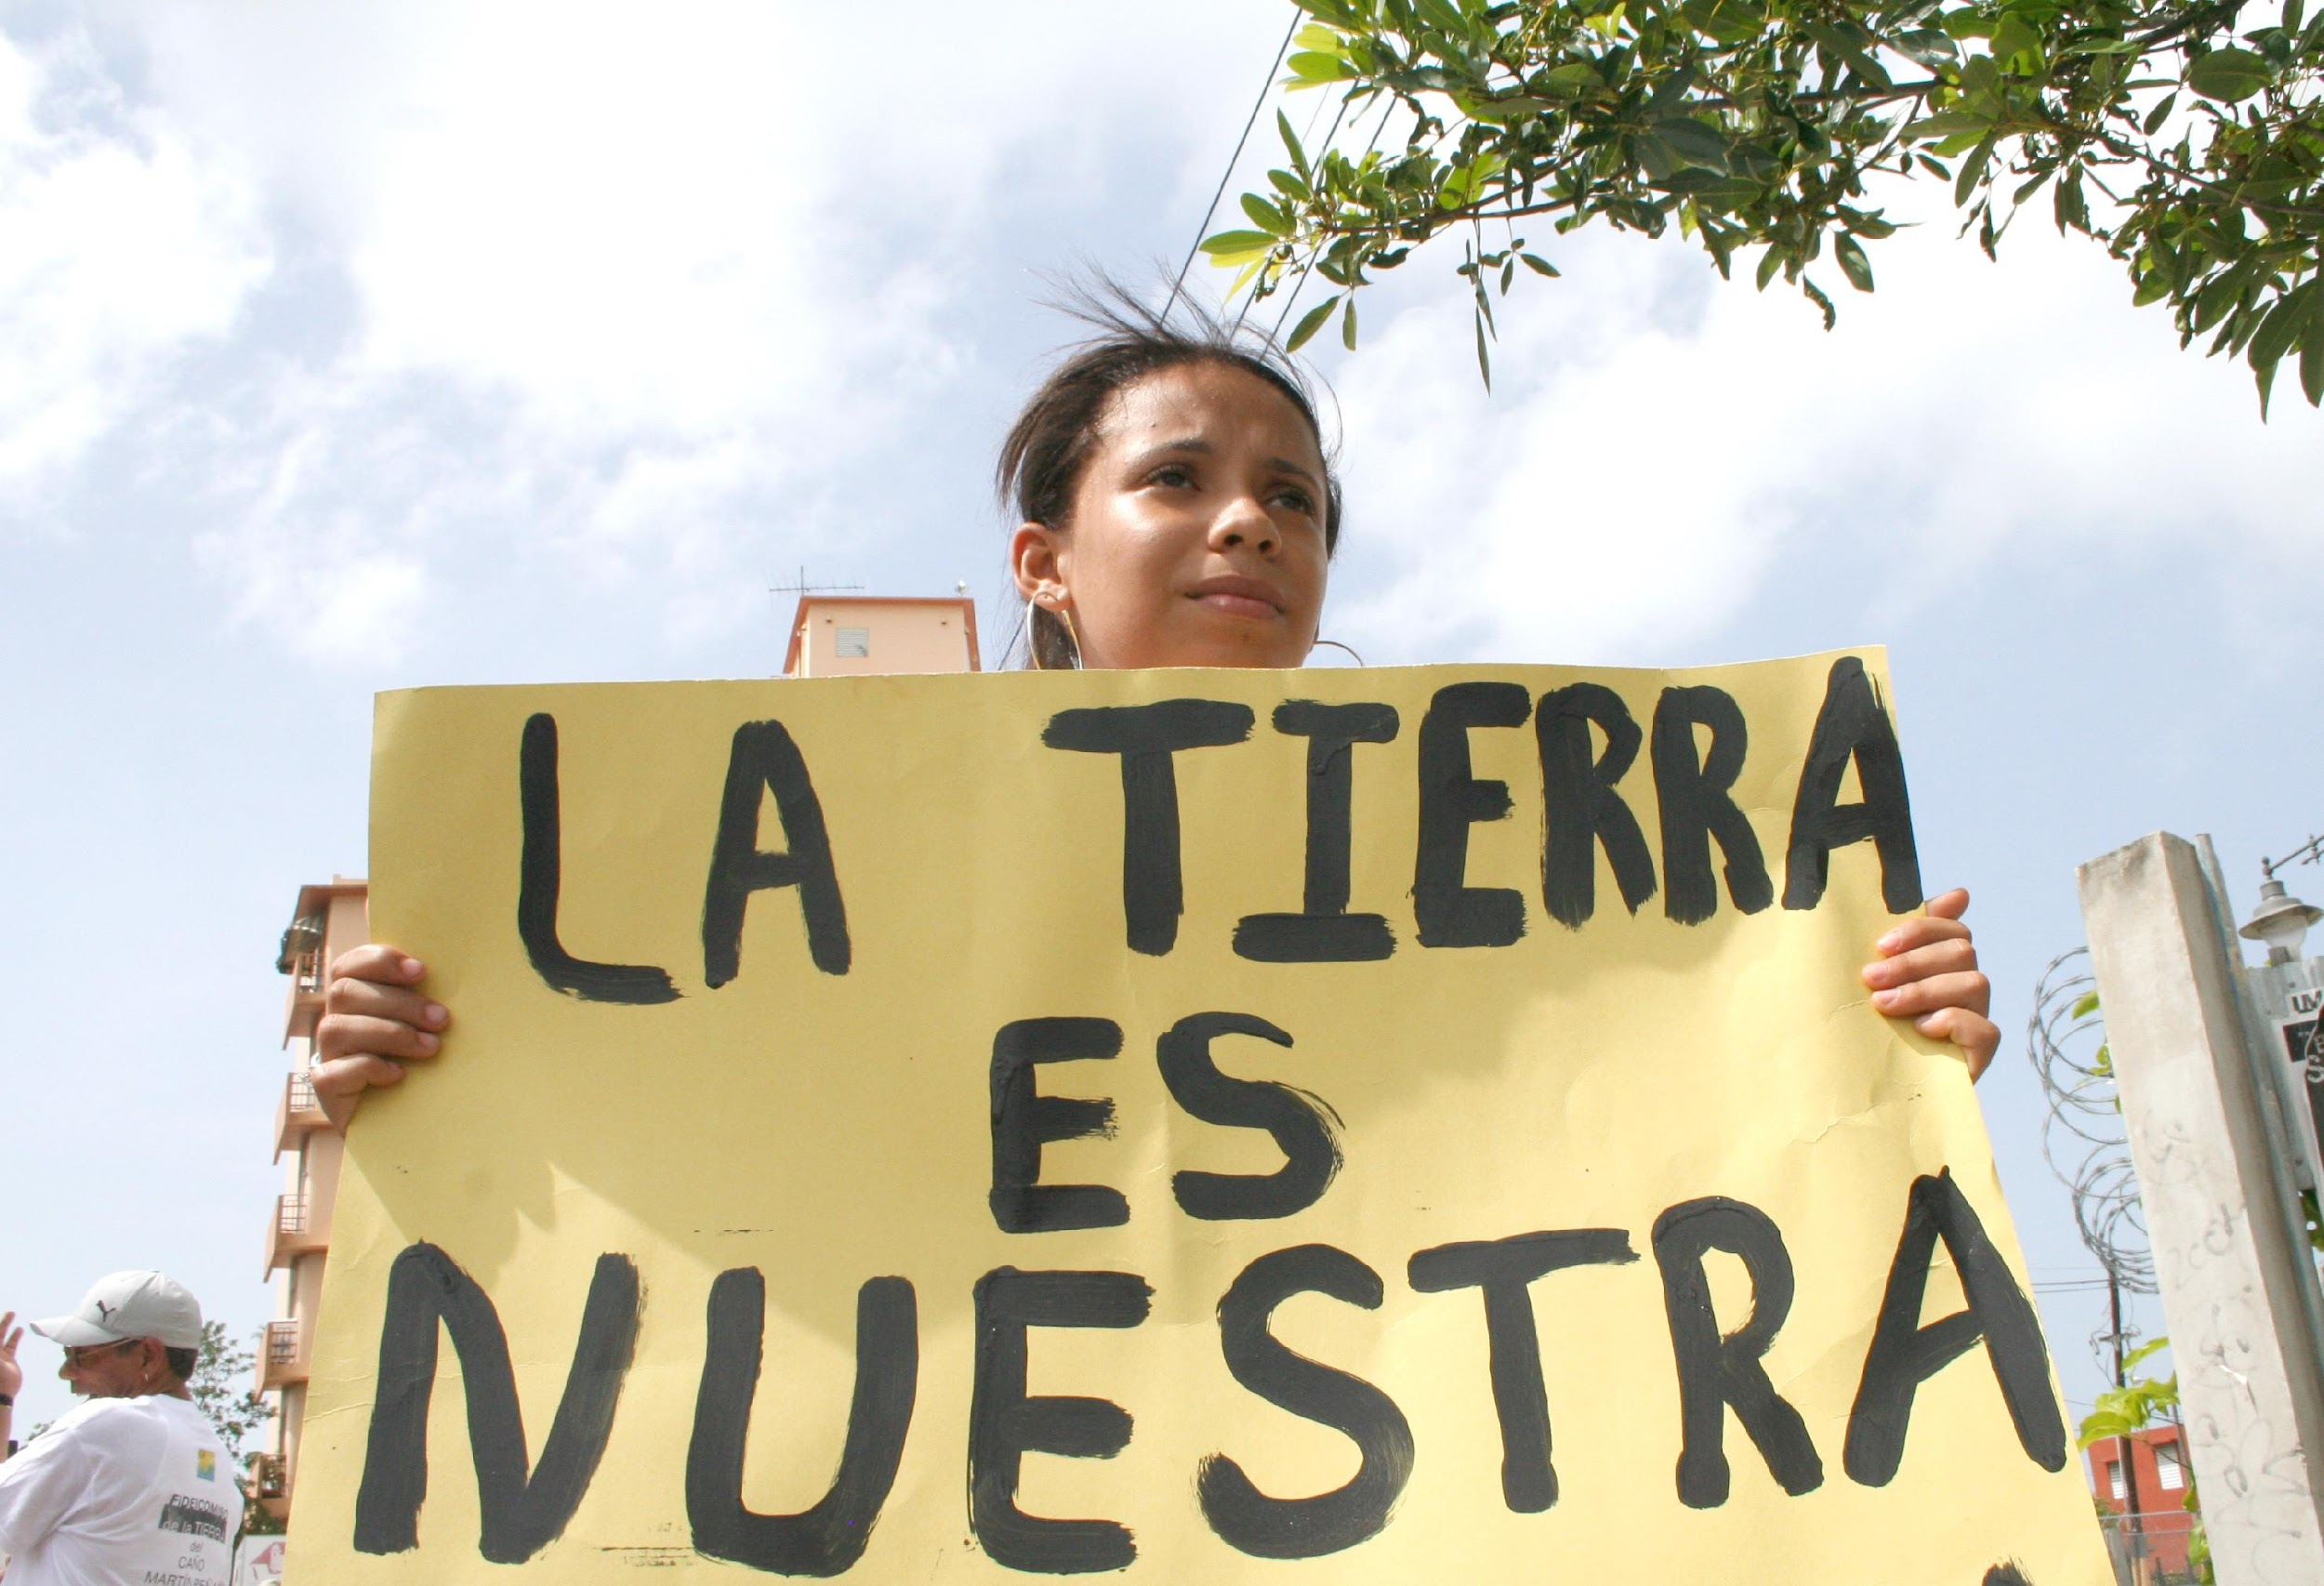
Caño Martín Peña CLT
San Juan, Puerto Rico

Slide 19
Fideicomiso de Tierras Comunitarias
Comunitarias
Tierras
Fideicomiso

Slide 20
Fideicomiso de Tierras Comunitarias
Organización
Propiedad
Operación

Slide 21
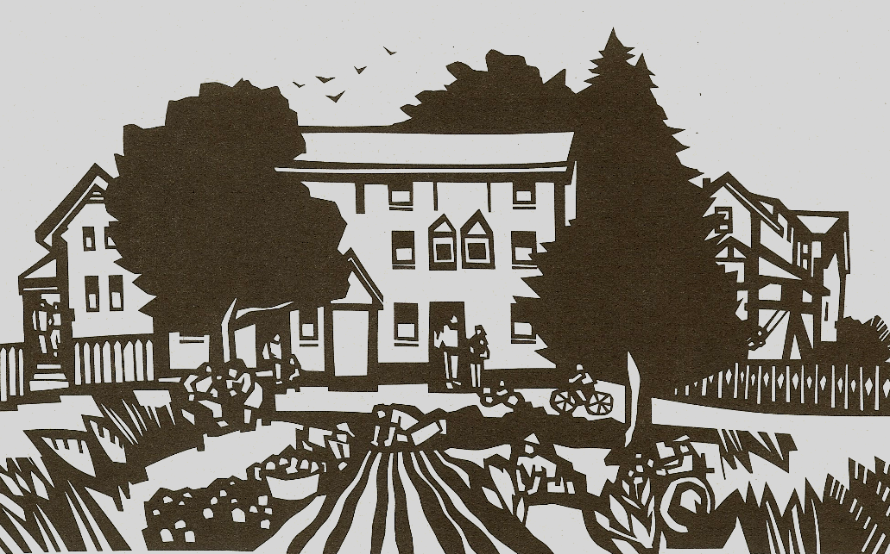
¿Quién es dueño de qué?
Propiedad
La corporación sin fines de lucro es propietaria de parcelas de tierra dispersas por toda el área de servicio
🢣 Los propietarios de viviendas, cooperativas, organizaciones sin fines de lucro, agricultores o empresas arriendan la tierra y son dueños del edificio

Slide 22
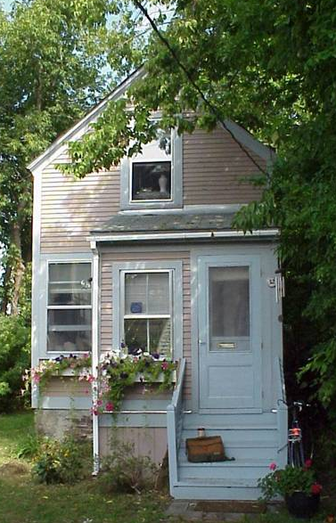
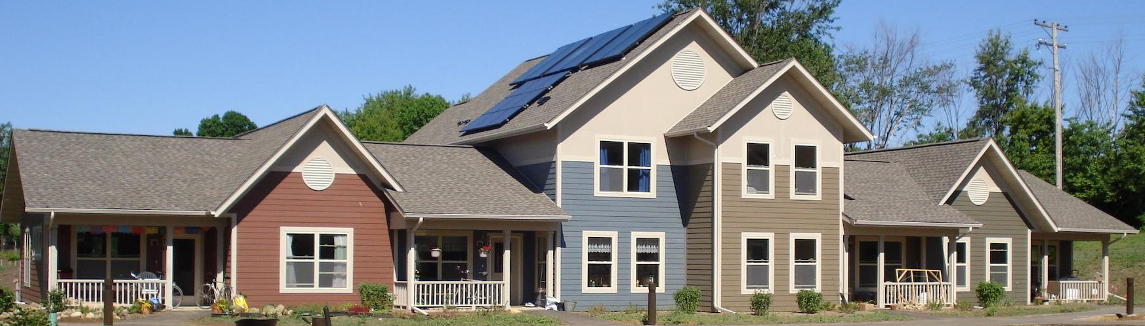
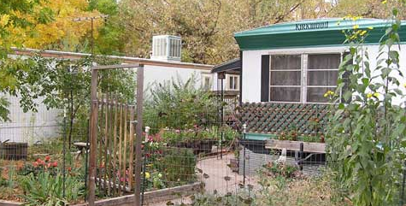
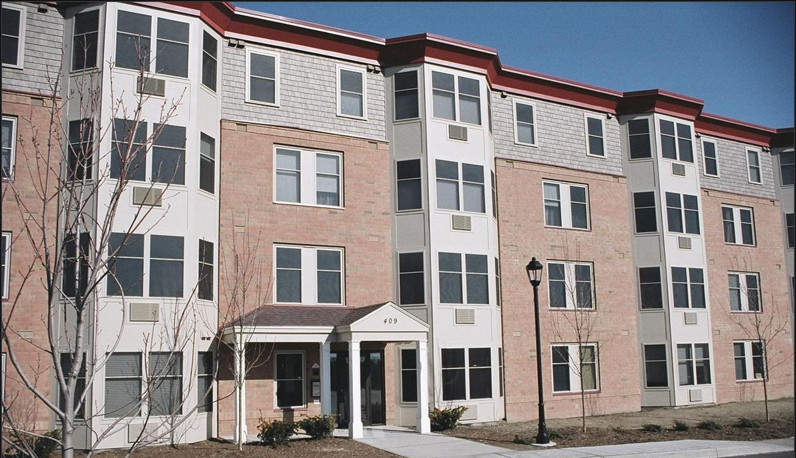
USOS DEL SUELO RESIDENCIAL

Slide 23
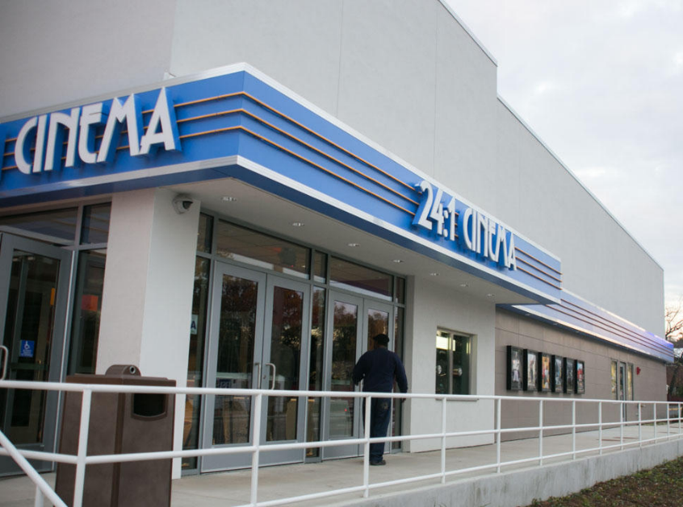
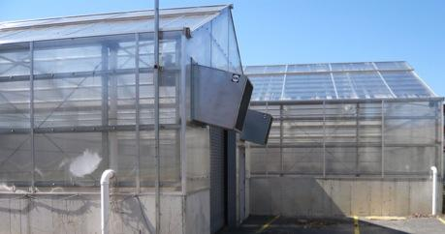
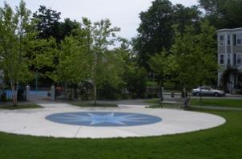
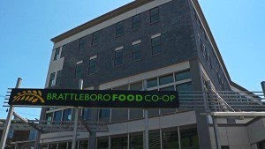
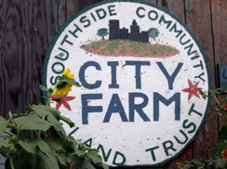
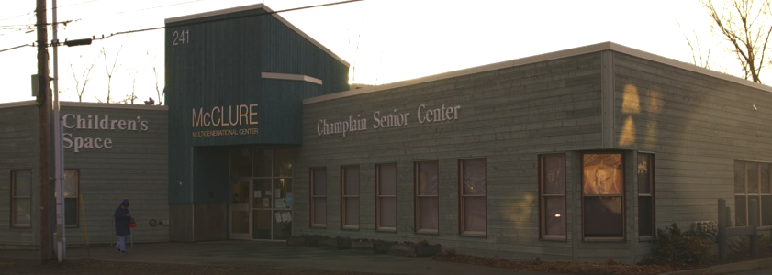
USOS DEL SUELO NO RESIDENCIAL

Slide 24
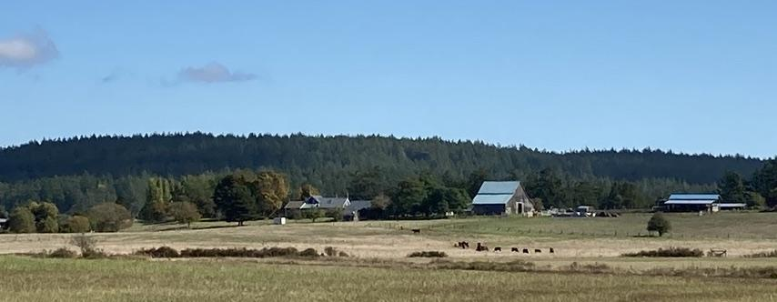
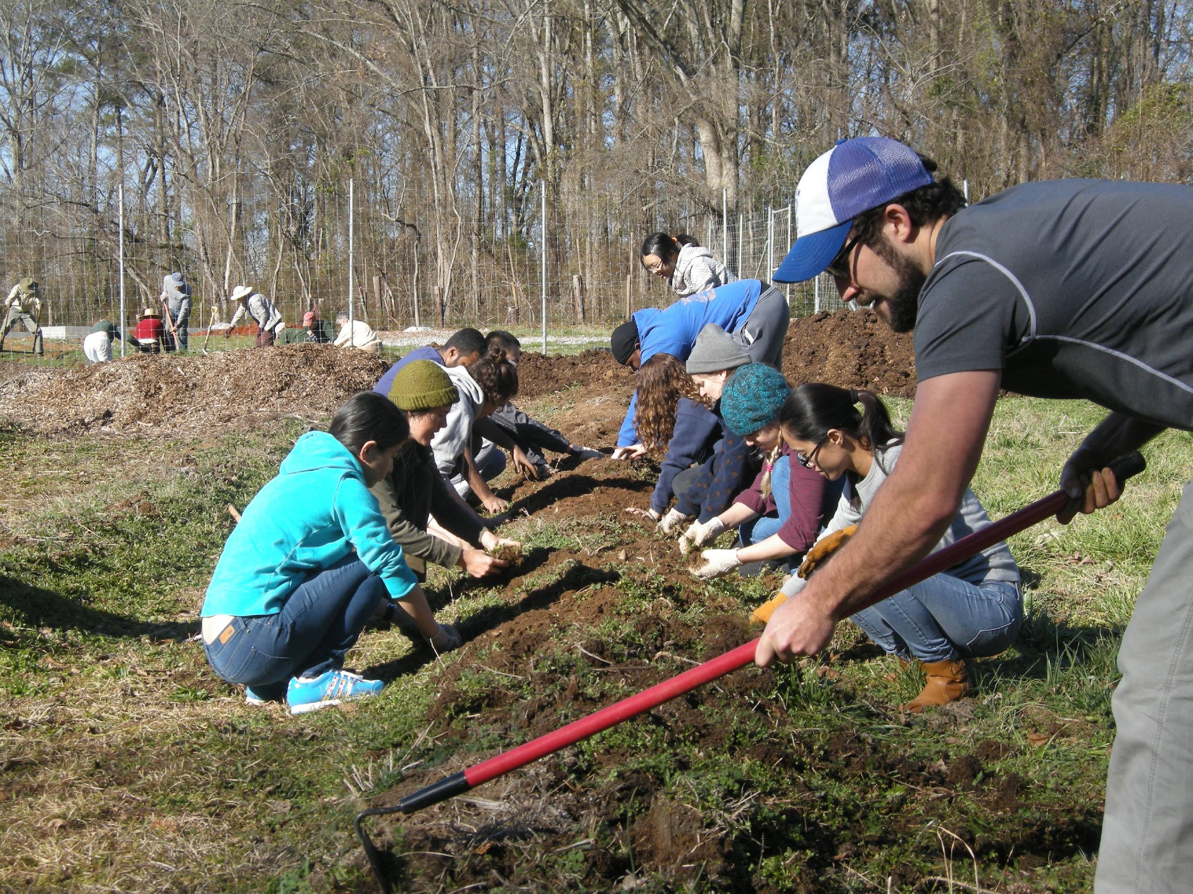
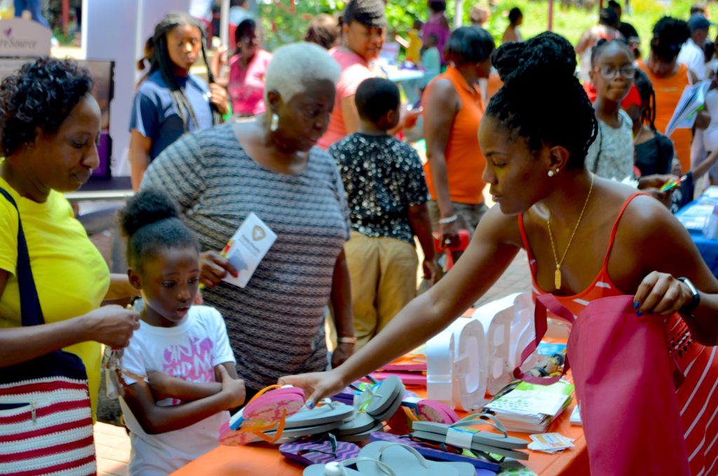
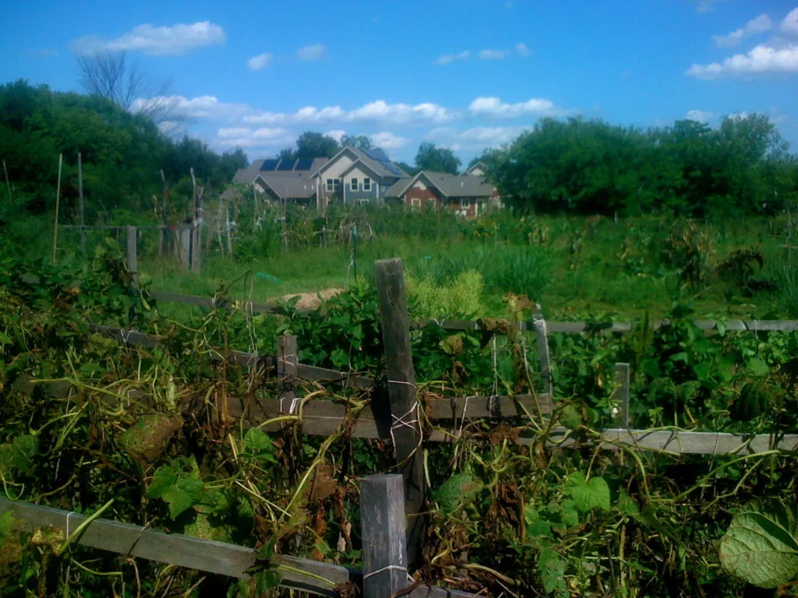
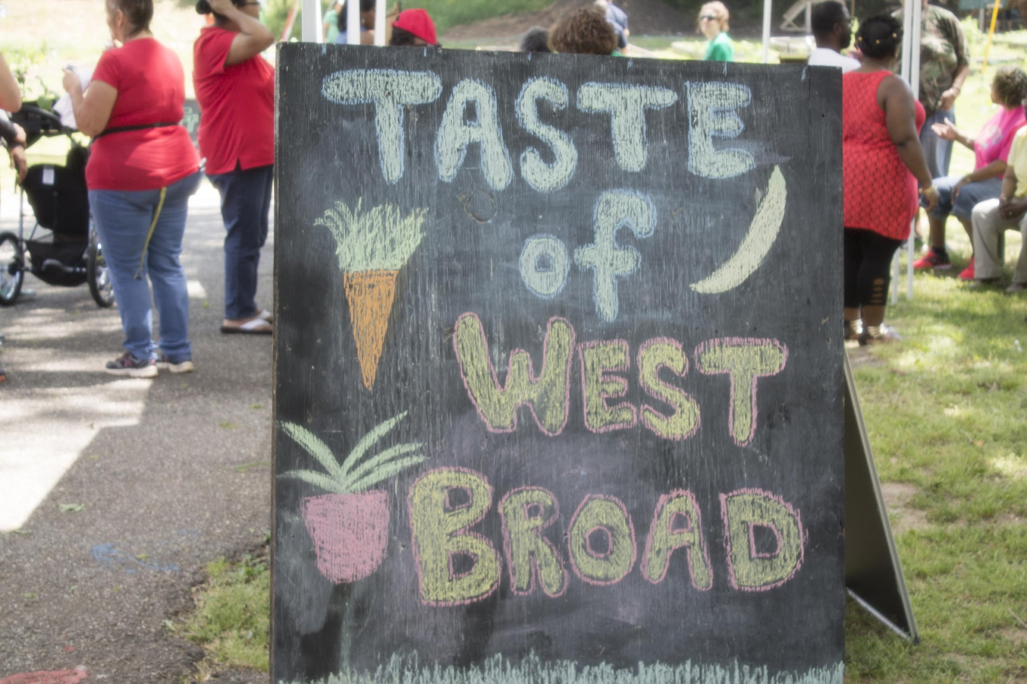
USOS DE LA TIERRA AGRÍCOLA
600 hogares/6000 acres

Slide 25
“Administrar” Suelos, edificios y usos del suelo confiados al cuidado de un CLT
Operación
Preservar la asequibilidad– garantizar el acceso de las personas de escasos recursos;
Preservar la calidad – mantener los edificios en buen estado; Promover la durabilidad y la eficiencia energética
Proteger la seguridad– respaldar a los usuarios del terreno y a los ocupantes de cualquier edificio

Slide 26
ORGANIZACIÓN La “C” en CLT
Public interest representatives
Residents
Leaseholders

Slide 27
ORGANIZACIÓN La “C” en CLT
Arrendatarios:
Propietarios Inquilinos Agricultores y jardineros Empresas u organizaciones sin fines de lucro que ocupen terrenos y espacios que sean propiedad o sean administrados por el CLT
Arrendatarios

Slide 28
ORGANIZACIÓN La “C” en CLT
Residentes (ubicados dentro del área de servicio de CLT):
Propietarios e inquilinos Organizaciones sin fines de lucro Instituciones religiosas Empresas
Residentes

Slide 29
ORGANIZACIÓN La “C” en CLT
Representantes de interés público:
Asiento(s) para representantes del gobierno Asiento(s) para aliados sin fines de lucro Asiento(s) para profesionales con habilidades o afiliaciones que beneficiarán al CLT

Slide 30
Variaciones
Derivación
Conversión
Subsidiaria corporativa o programa interno
Notes:
CLT is formed by local employers
Ex: First Homes, Rochester, MN (Mayo Clinic)
Workforce Housing Association of Truckee Tahoe
Workforce housing often = a higher income target population

Slide 31
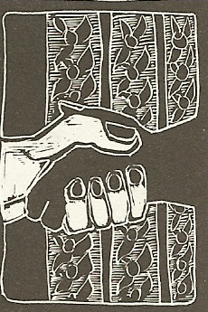
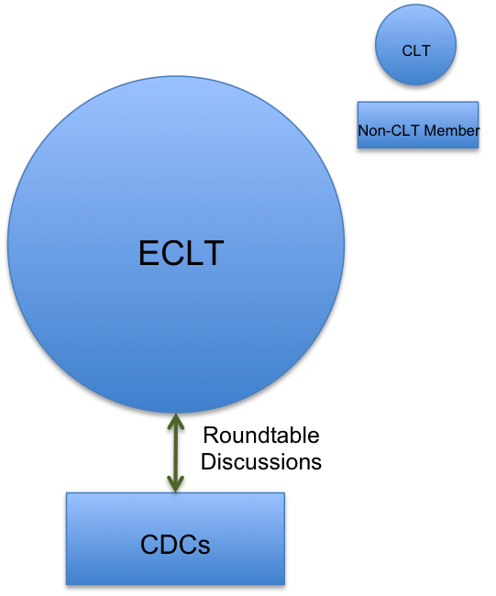
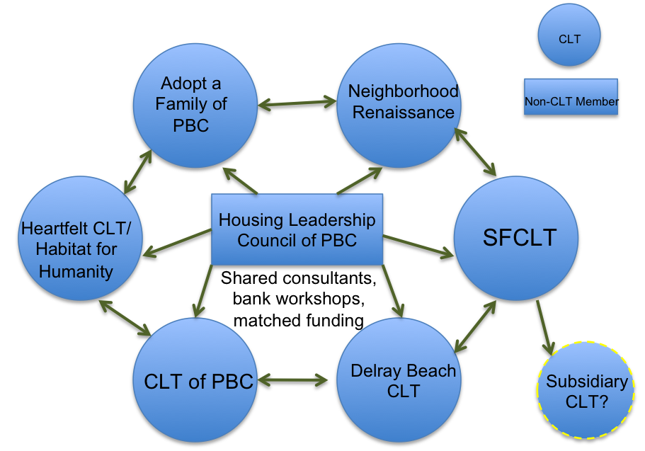
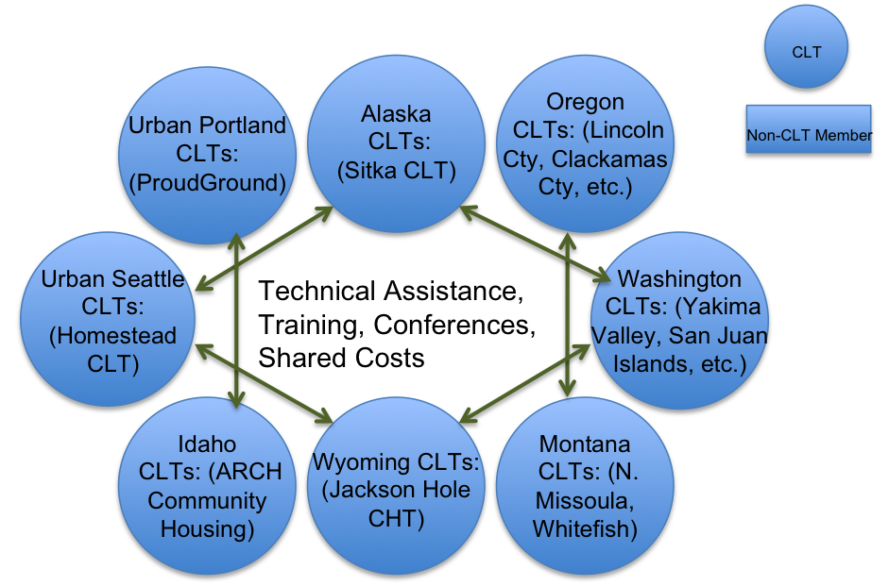
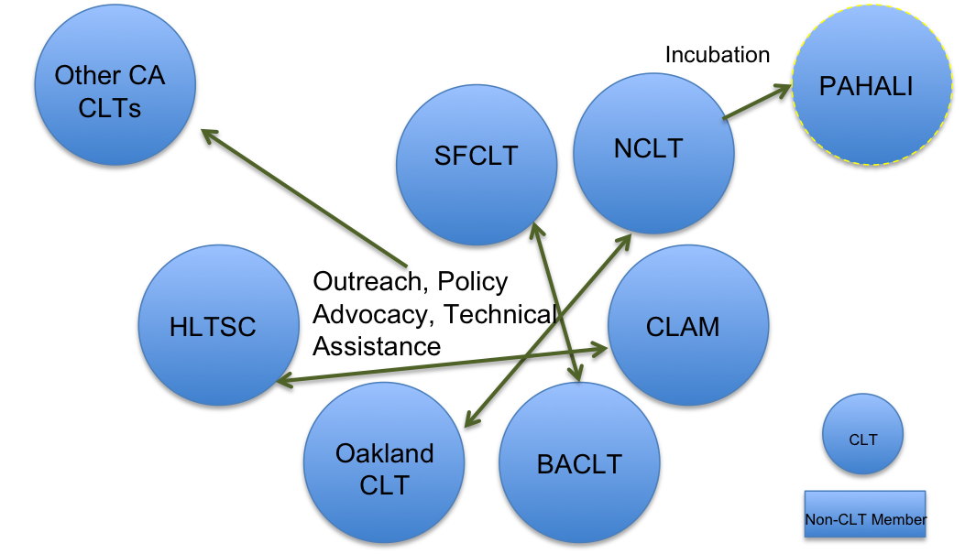
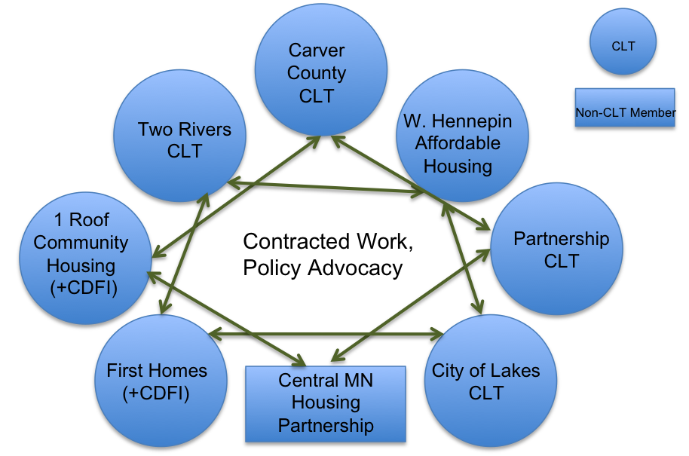
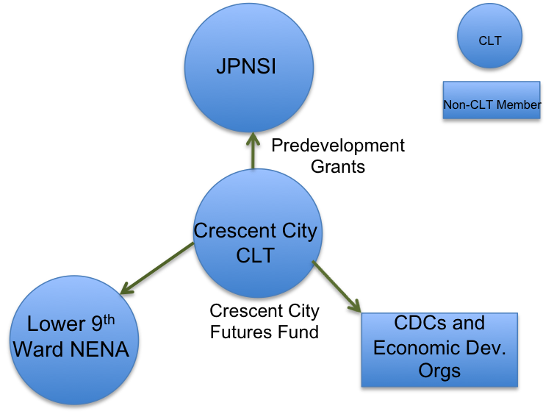
Asociaciones CLT
(cuando un área tiene varios CLT)

Slide 32
Participación de los residentes
Mantener la "C" en CLT
Gobernar el CLT
Organizar el poder y la solidaridad dentro del área de servicio del CLT
Construir una comunidad entre las personas que usan/ocupan los suelos del CLT
Involucrar a los vecinos de al lado en el diseño/planificación de proyectos propuestos

Slide 33
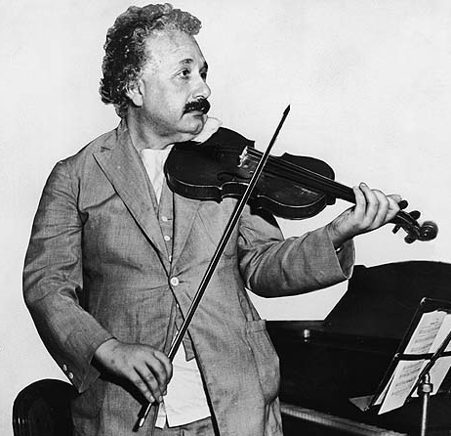
Fideicomiso de Tierras Comunitarias
Organización
Propiedad
Operación

Slide 34
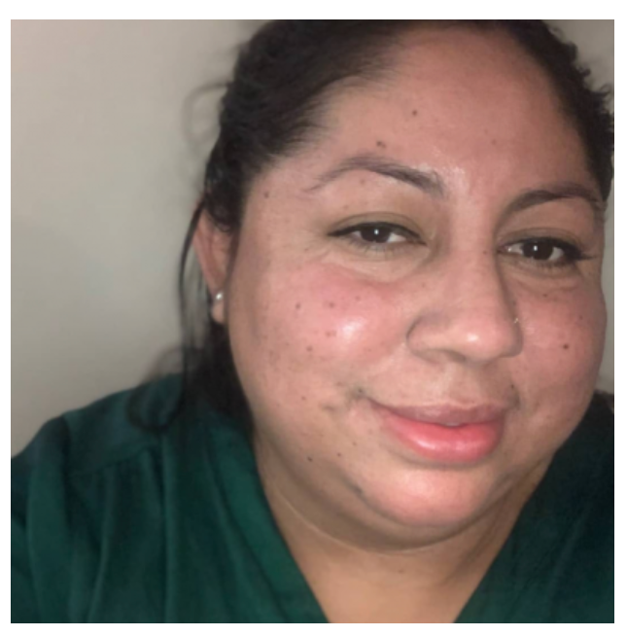
Karla Juarez
Thrive Santa Ana
Community Land Trust

Slide 35
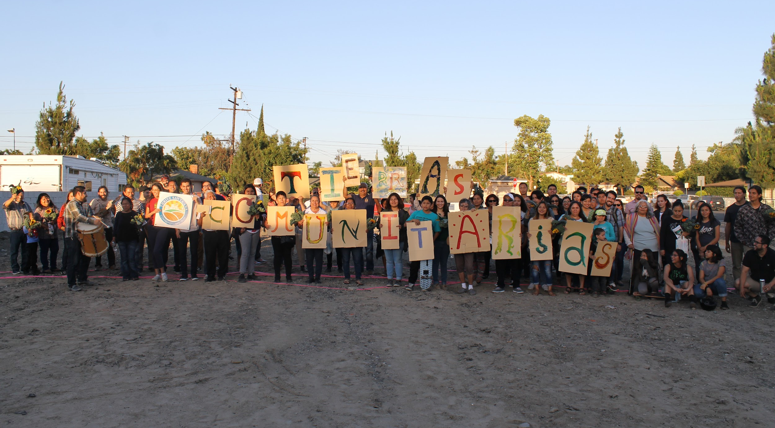
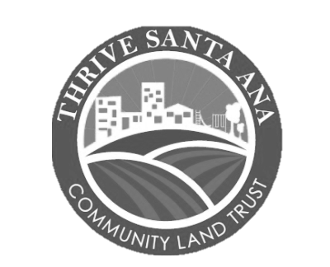
THRIVE Santa Ana
Community Land Trust

Slide 36
Who is THRIVE?
¿Quién es THRIVE?
Notes:
THRIVE Santa Ana drives development that will build community wealth and healthy, affordable neighborhoods, by holding land in trust and promoting multi-generational resident leadership.
THRIVE Santa Ana busca impulsar desarrollo económico que aumente el bienestar y la riqueza comunitaria, vecindarios saludables y accesibles, cuidando la tierra como un bien público y promoviendo el liderazgo multi-generacional de residentes.
THRIVE is a non-profit community land trust that looks forward to providing affordable housing, open space, and development that otherwise meets the needs of Santa Ana neighborhoods, especially for underserved families.
THRIVE es un fideicomiso sin fines de lucro, queremos proveer vivienda asequible, espacios abiertos, y otros tipos de desarrollo que satisfacen las necesidades de los vecindarios en Santa Ana, especialmente para las familias con más necesidad.

Slide 37
REMAIN AND THRIVE Week of Action 2017 / Permanecer y Prosperar Semana de Acción 2017

Slide 38
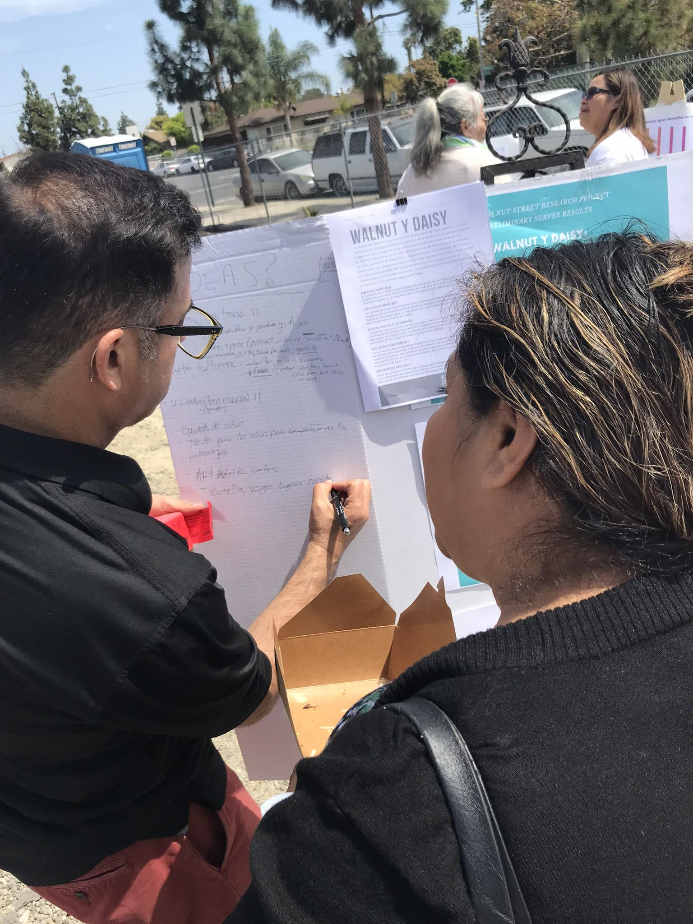
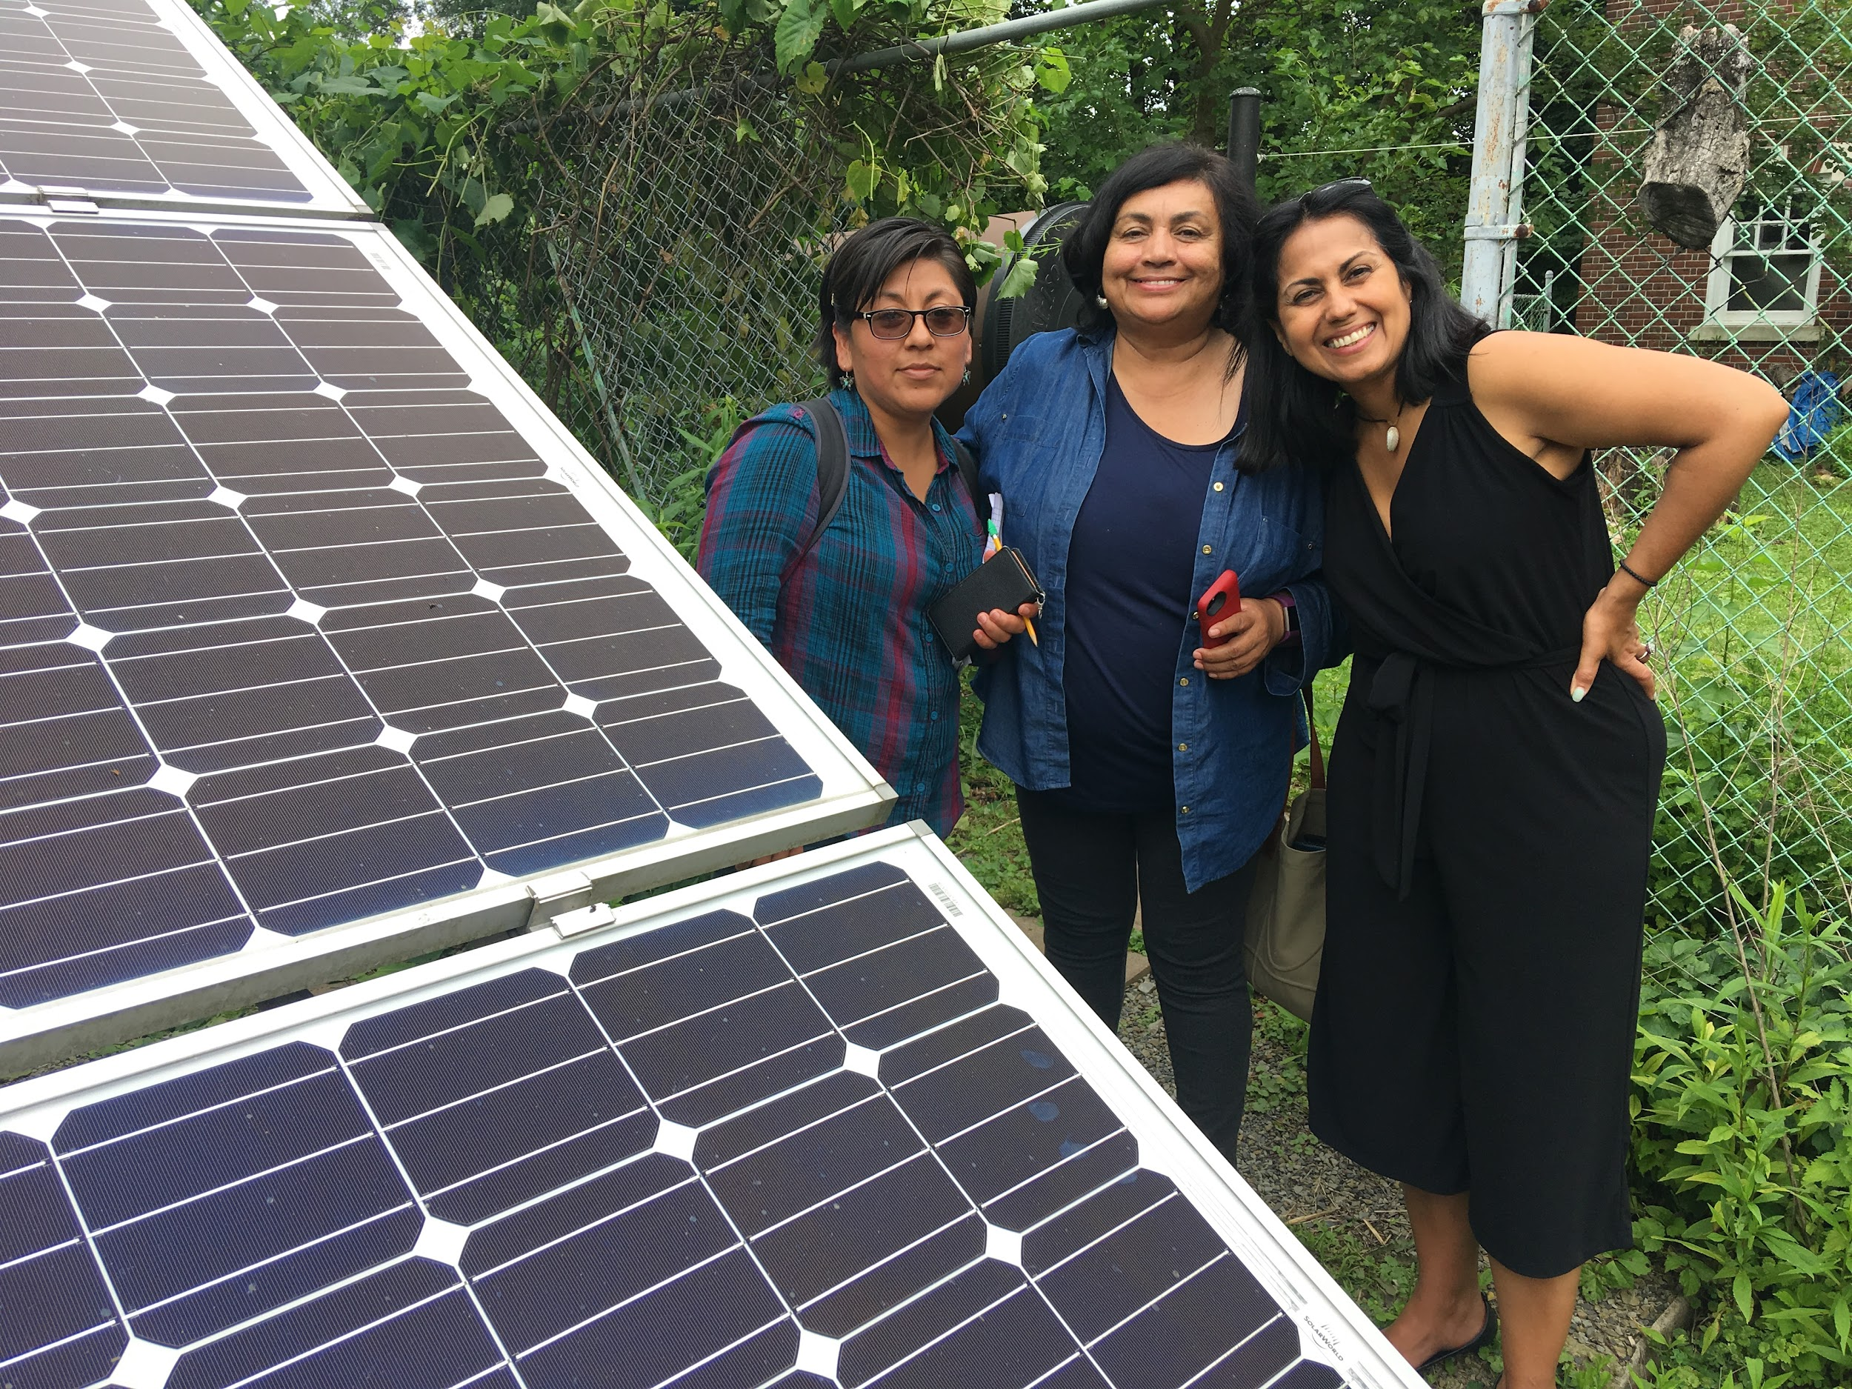
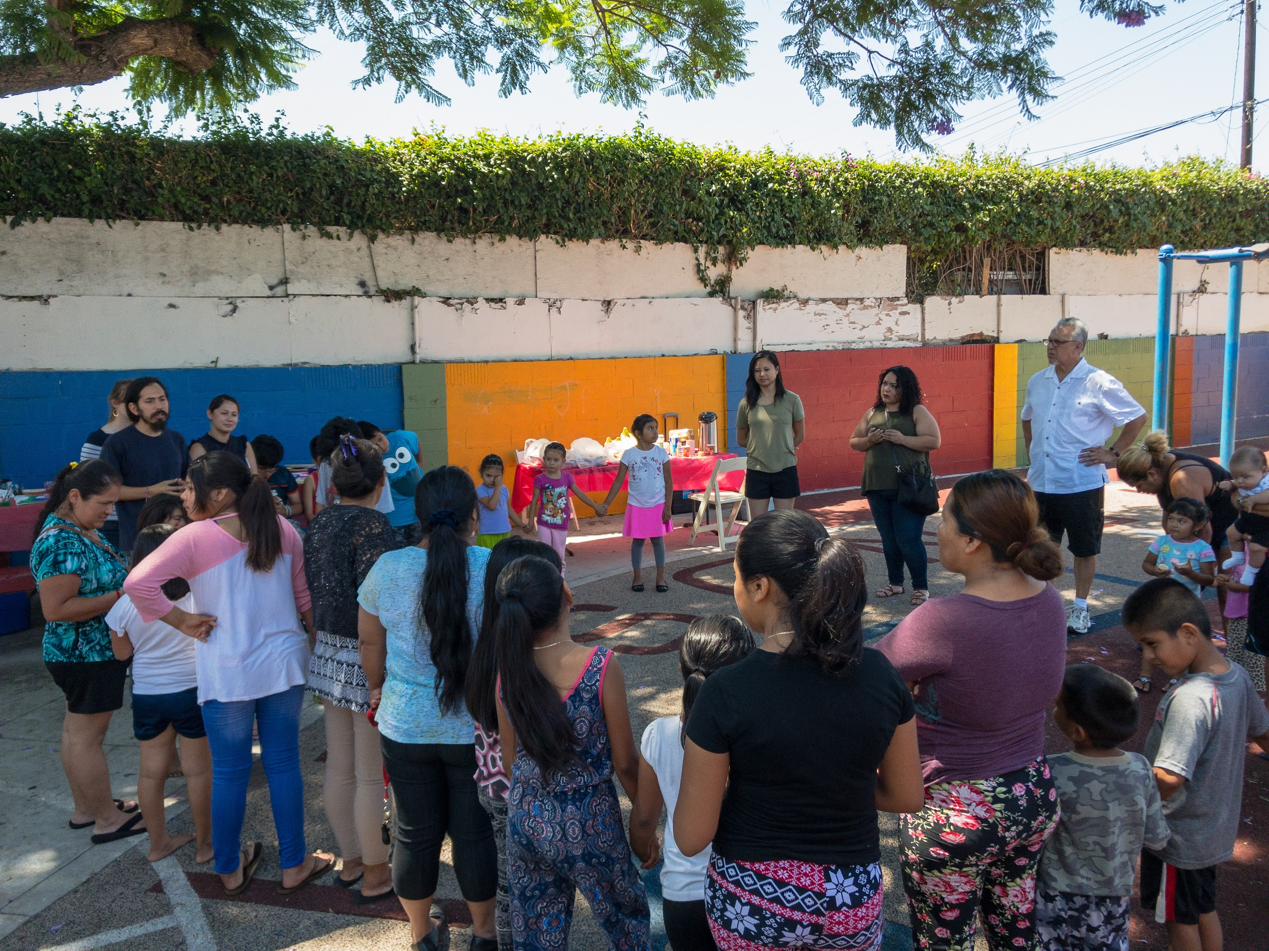
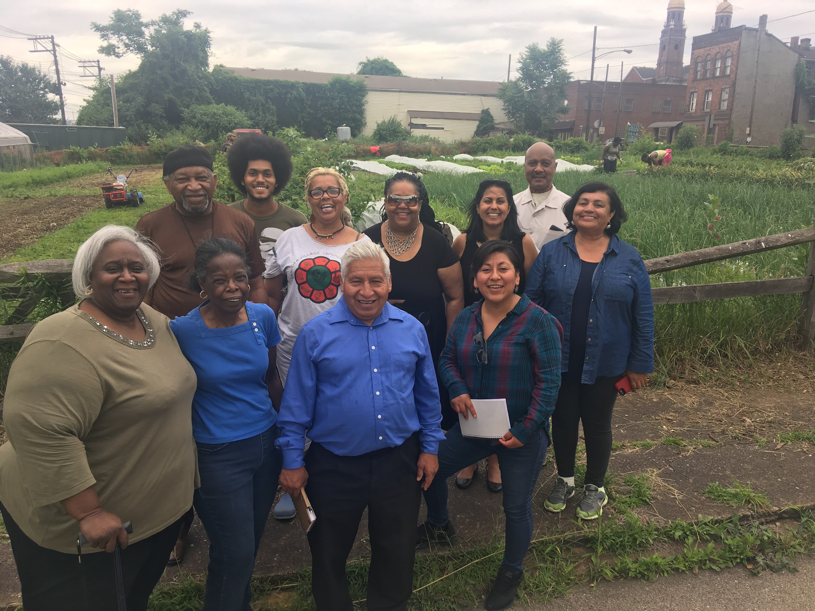
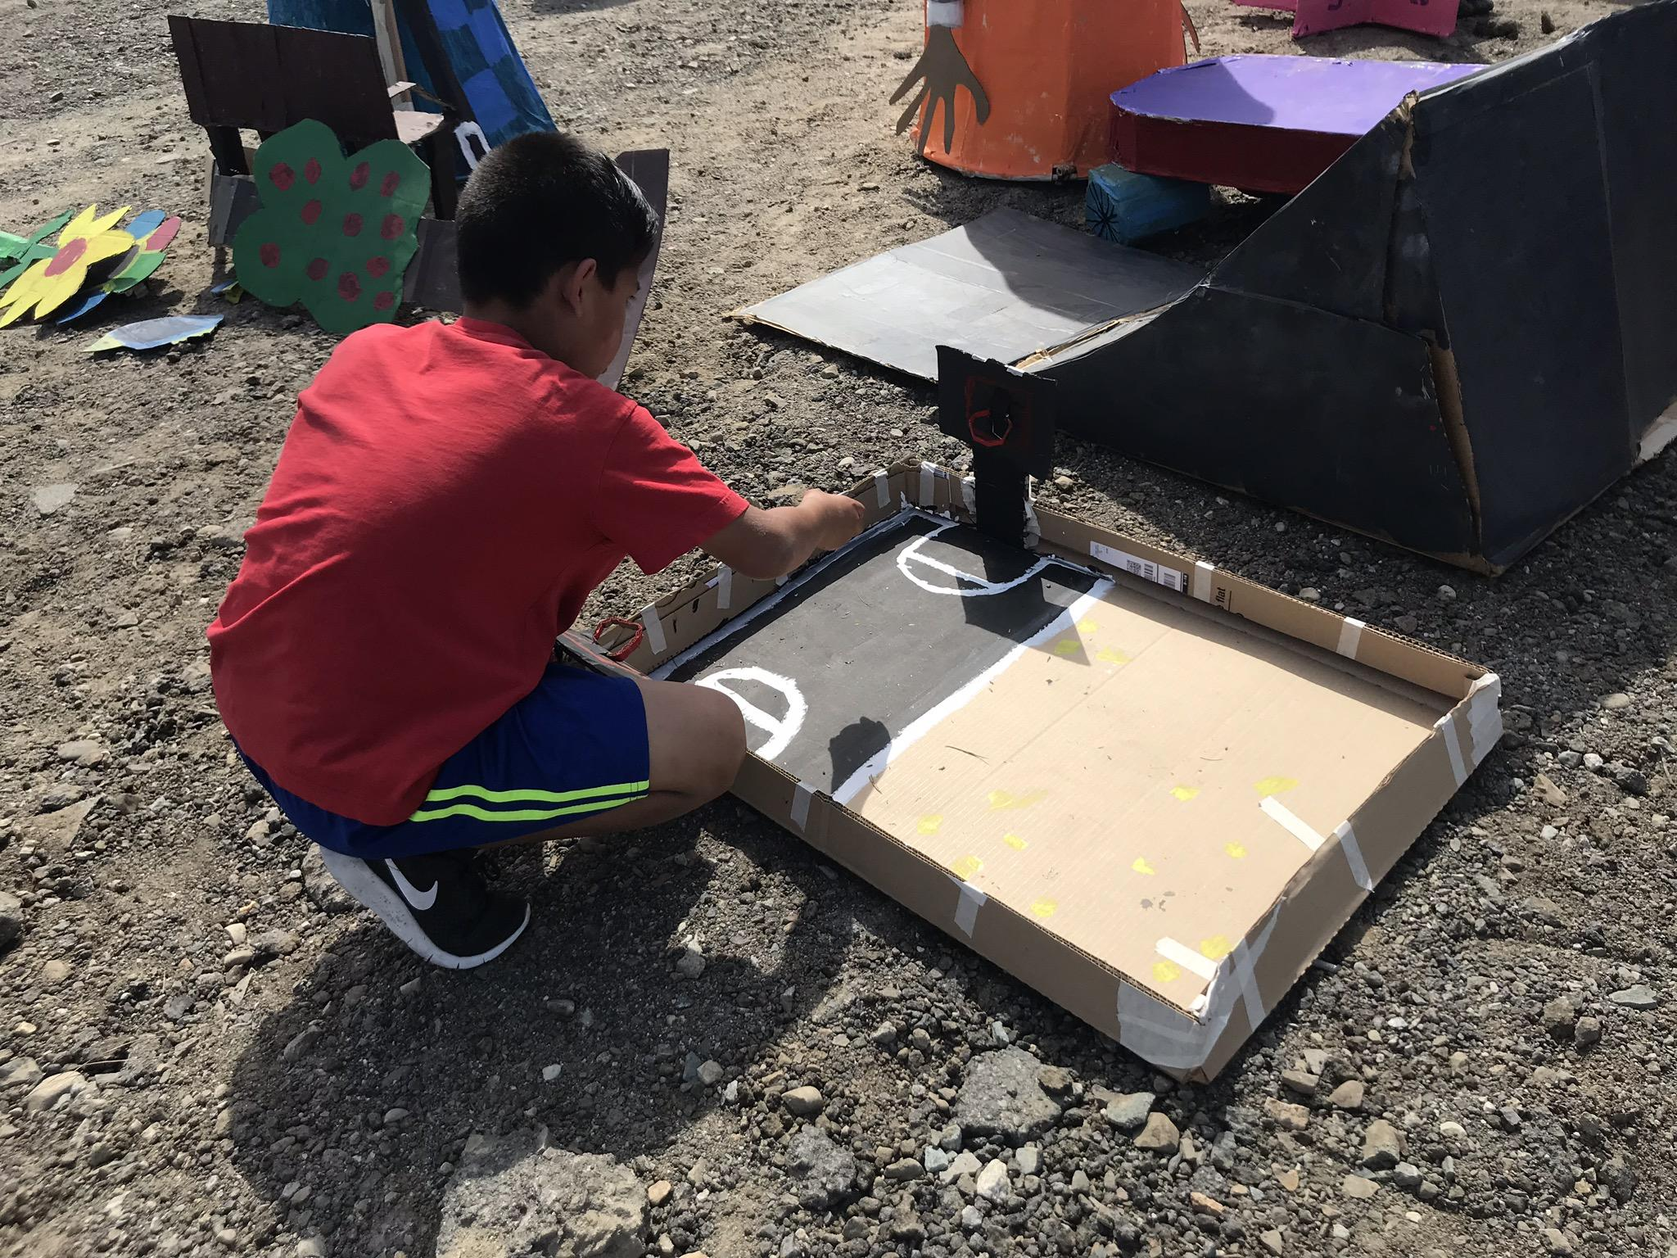
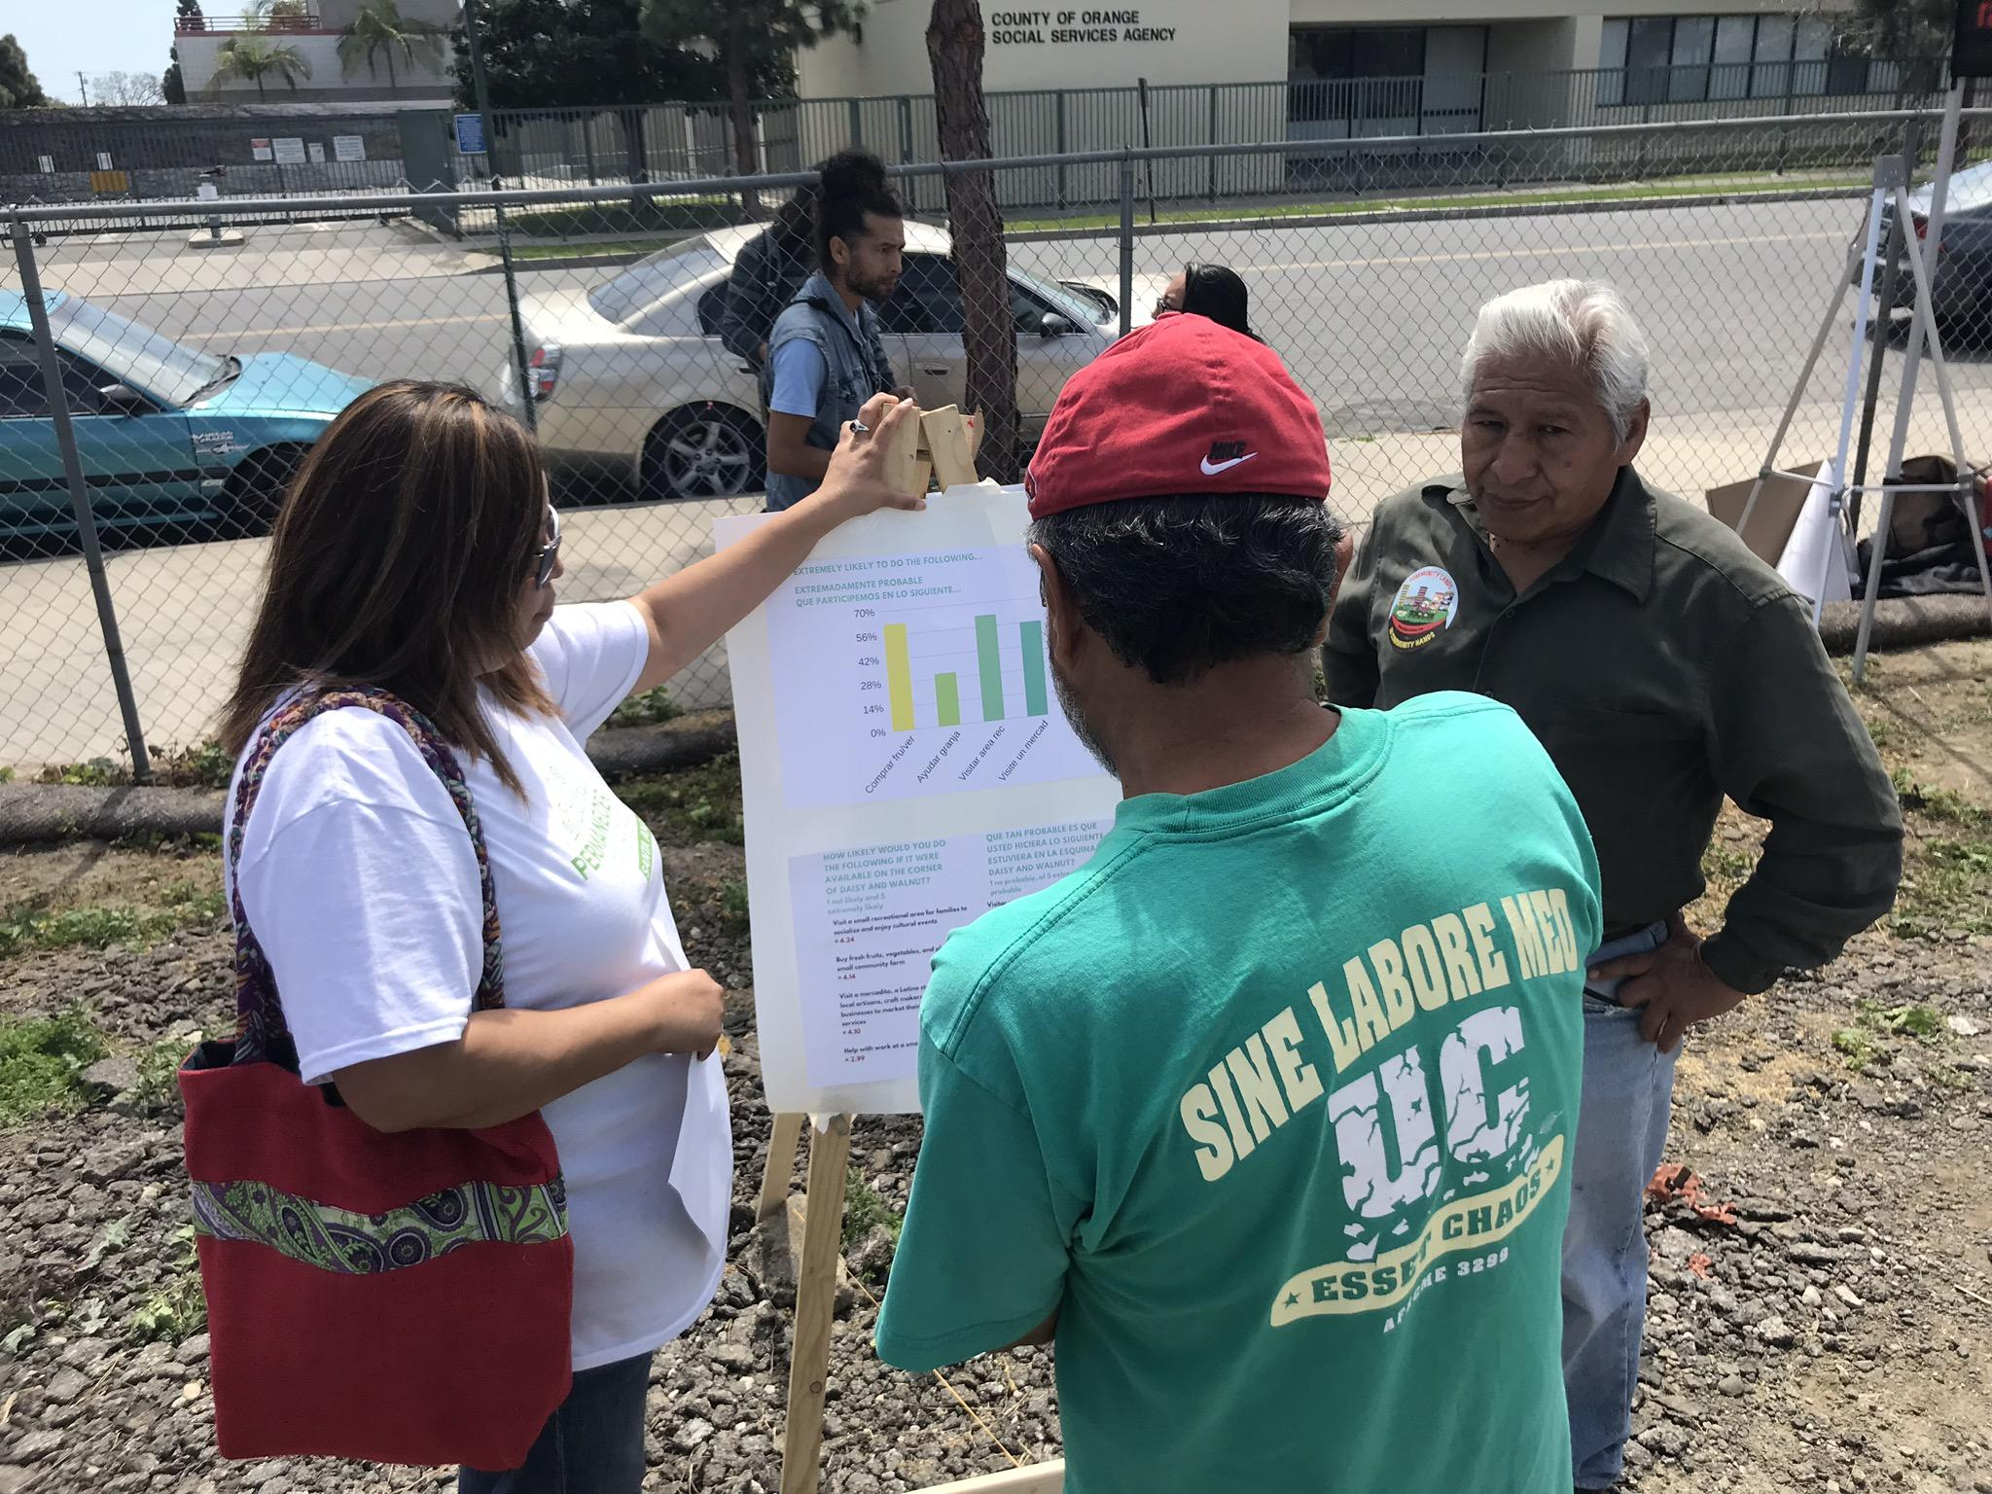
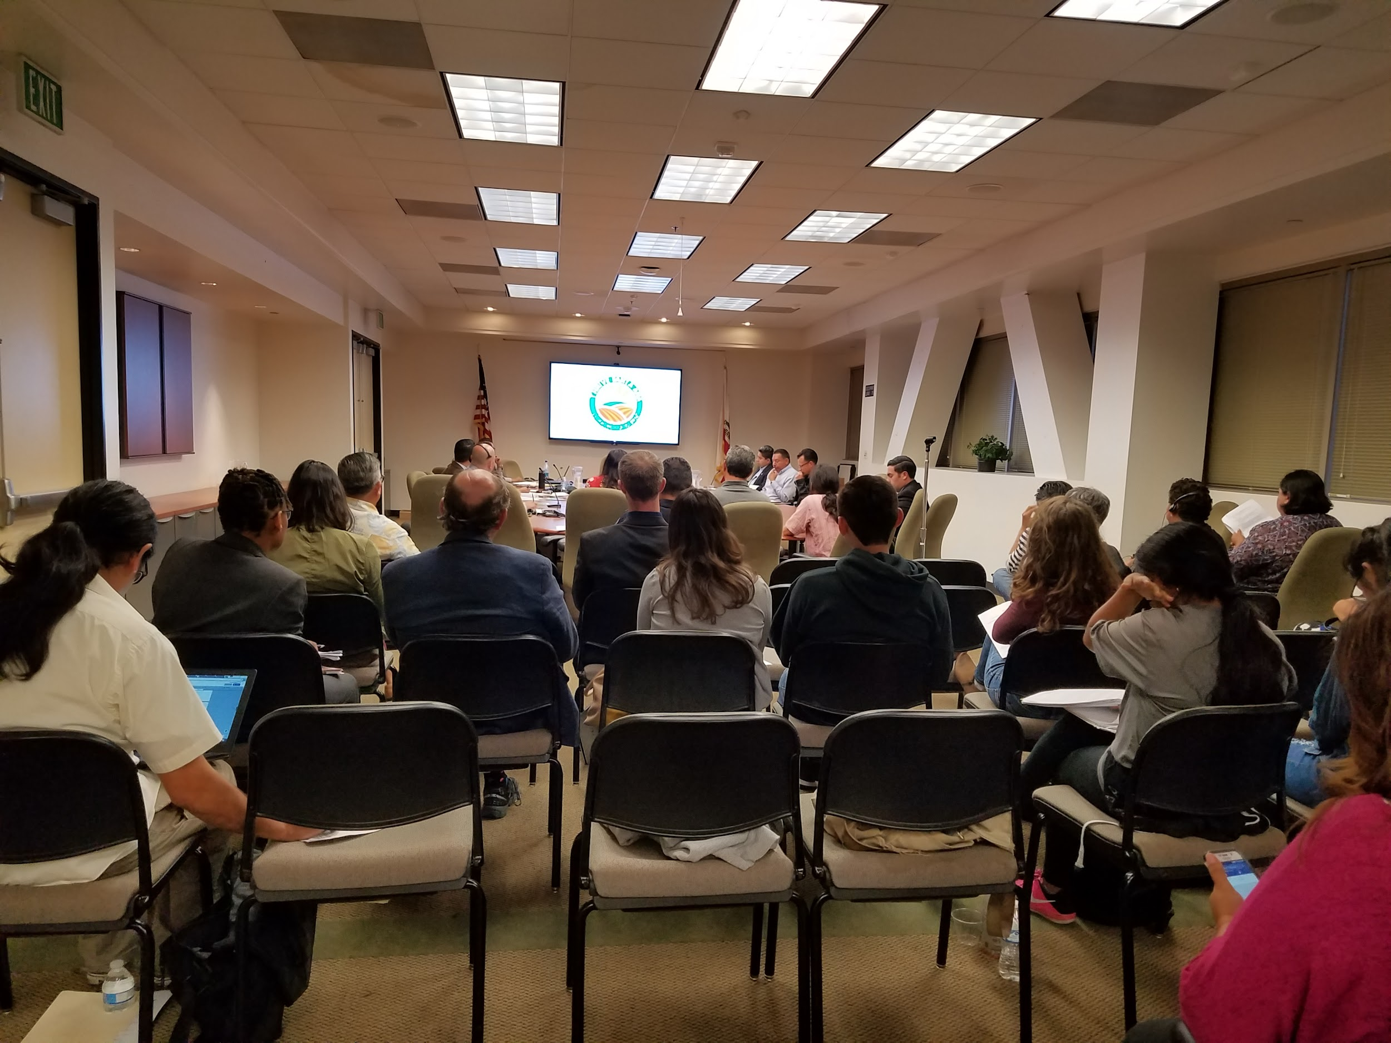
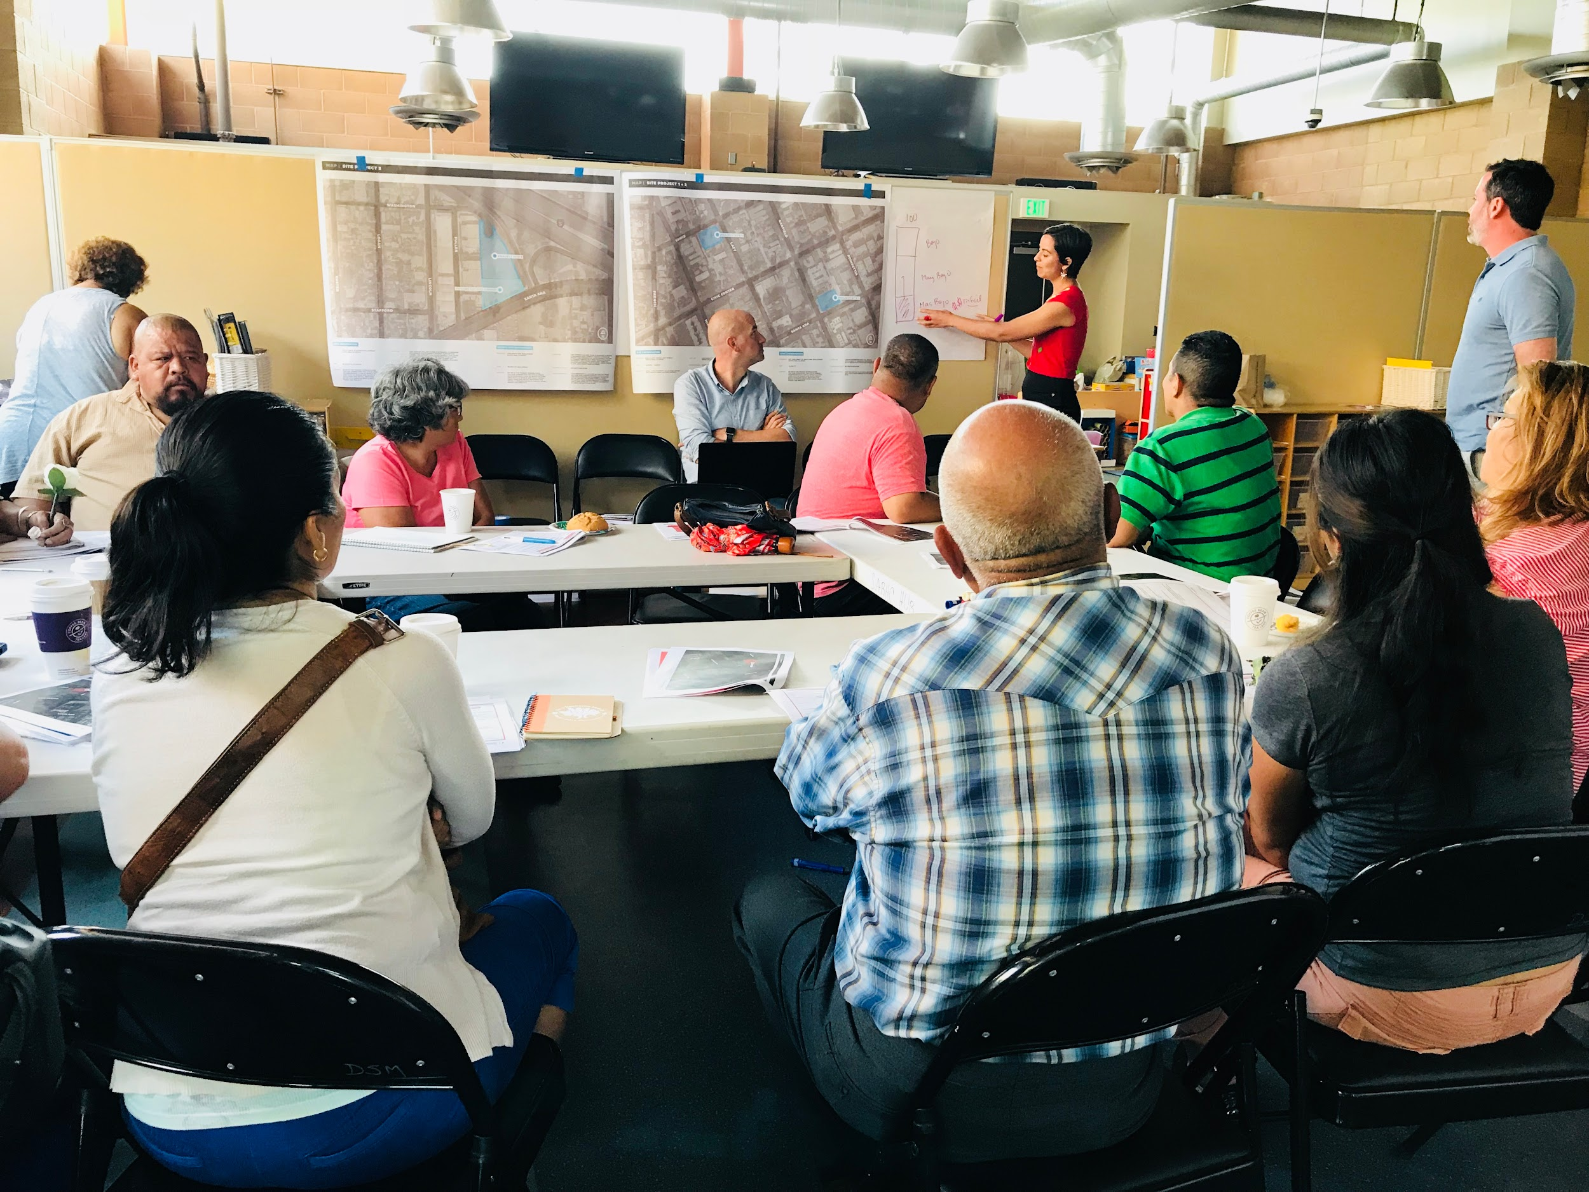
Who is THRIVE?
¿Quién es THRIVE?
Notes:
“Somos residentes y organizaciones comunitarias de Santa Ana que nos hemos unido para impulsar un desarrollo económico que nos tome en cuenta, desde el punto de vista de nuestros vecindarios, nuestras necesidades, nuestros conocimientos y visión para el futuro de nuestras familias.” - Miembro de THRIVE / “We are Santa Ana residents and community organizations that have come together to drive economic development that includes us, our neighborhoods, our needs, our knowledge and vision for the future of our families.” - THRIVE Board Member

Slide 39
Permanecer y Prosperar
Remain & Thrive

Slide 40
COMMUNITY VISIONING AND RESIDENT LEADERSHIP
2010: COMMUNITY BENEFITS IN LACY NEIGHBORHOOD
2012: SANTA ANA SUNSHINE ORDINANCE
2014: FIVE-YEAR STRATEGIC PLAN
2015: WELLNESS DISTRICT RESOLUTION
2016: THRIVE SANTA ANA FOUNDED
2018: WALNUT AND DAISY EXCLUSIVE NEGOTIATION AGREEMENT; SANTA ANA THRIVE CONFERENCE
2020: DEVELOPMENT AND DISPOSITION AGREEMENT; 99-YEAR LEASE FOR WALNUT AND DAISY
2023: W&D BREAKING GROUND

Slide 41
VISIÓN DE LA COMUNIDAD Y LIDERAZGO DE LOS RESIDENTES
2010: BENEFICIOS COMUNITARIOS EN EL VECINDARIO DE LACY 2012: ORDENANZA SUNSHINE DE SANTA ANA 2014: PLAN ESTRATÉGICO QUINQUENAL 2015: RESOLUCIÓN DEL DISTRITO DE BIENESTAR 2016: SE FUNDA THRIVE SANTA ANA 2018: ACUERDO DE NEGOCIACIÓN EXCLUSIVA DE WALNUT Y DAISY; CONFERENCIA SANTA ANA THRIVE 2020: ACUERDO DE DESARROLLO Y DISPOSICIÓN; CONTRATO DE ARRENDAMIENTO DE 99 AÑOS PARA WALNUT Y DAISY 2023: W&D ABRIENDO CAMINO

Slide 42
WALNUT AND DAISY MICRO-GRANJA

Slide 44
IN IT TOGETHER
CRECE Urban Farms advocates for and supports new and emerging urban farmers and earth workers to co-create food sovereign neighborhoods in and around Santa Ana, California.
Cooperacion Santa Ana offers training, coaching and incubation of worker cooperatives, and organizes a cooperative network and fund governed by Orange County cooperatives.

Slide 45
JUNTOS EN ESTO
CRECE Urban Farms aboga y apoya a los agricultores urbanos y trabajadores de la tierra nuevos y emergentes para co-crear vecindarios soberanos alimentarios en Santa Ana, California, y sus alrededores
Cooperación Santa Ana ofrece capacitación, entrenamiento e incubación de cooperativas de trabajadores, y organiza una red de cooperativas y un fondo gobernado por cooperativas del Condado de Orange.
.

Slide 46
GRACIAS
Sitio web: www.thrivesantaana.org
Email: thrivesantaana@gmail.com
Teléfono#: 714-987-2009

Slide 47
Preguntas y respuestas

Slide 48
Salas de grupos
Vivienda asequible Enfoque Agrícola Producción de alimentos, cooperativas de trabajadores, otros

Slide 49
Próximo Taller:
Colaboraciones con el Gobierno y Fuentes de Financiamiento
20 de marzo, 2023
12 del mediodía - 4pm
Valley Dream Center

Slide 50
Final

